Slide 1
SECRETARIA MUNICIPAL DE SAÚDE
PRESTAÇÃO DE CONTAS 1º QUADRIMESTRE 2024

Slide 2
RECEITAS E DESPESAS
PRIMEIRO QUADRIMESTRE 2024

Slide 3
FUNDO MUNICIPAL DE SAÚDE
RECEITA PARA A SAÚDE MUNICIPAL
DESCRIÇÃO (FONTE STN) | 1º QUAD. 2024
TRANSFERÊNCIAS DE RECURSOS DO TESOURO MUNICIPAL – FPM | 99.560.555,76
TRANSFERÊNCIA FUNDO A FUNDO - SUS | 97.805.069,02
TRANSFERÊNCIA DE RECURSOS CONTRAPARTIDA ESTADUAL | 429.750,62
TRANSFERÊNCIAS FUNDO A FUNDO – CONVÊNIOS | 0,00
Total | 197.795.375,40
Fonte: https://consultafns.saude.gov.br/#/consolidada/1/detalhar; Sistema de Contabilidade Pública Integrada (Listagem das Receitas Orçamentárias e de Transferências até abril/2024)..
BALANCETES DO 1° QUADRIMESTRE NÃO ENCERRADOS ATÉ A DATA 13/05/2024, DADOS SUJEITOS A REVISÃO.

Slide 4
FUNDO MUNICIPAL DE SAÚDE
EXECUÇÃO DAS DESPESAS PARA A SAÚDE MUNICIPAL
DESCRIÇÃO (FONTE STN) | 1º QUAD. 2023
TRANSFERÊNCIAS DE RECURSOS DO TESOURO MUNICIPAL – FPM | 90.521.104,71
TRANSFERÊNCIA FUNDO A FUNDO - SUS | 42.555.123,99
TRANSFERÊNCIA DE RECURSOS CONTRAPARTIDA ESTADUAL | 31.946,07
TRANSFERÊNCIAS FUNDO A FUNDO – CONVÊNIOS | 0,00
Total | 133.108.174,77
Fonte: Sistema de Contabilidade Pública Integrada (Comparativo da Despesa Autorizada/Realizada). BALANCETES DO 1° QUADRIMESTRE NÃO ENCERRADOS ATÉ A DATA 13/05/2024, DADOS SUJEITOS A REVISÃO.

Slide 5
RESULTADOS
DE INDICADORES
PRIMEIRO QUADRIMESTRE 2024

Slide 6

FUNDO MUNICIPAL DE SAÚDE
PLANILHA DE METAS/INDICADORES |  |  |  |  | RESULTADOS
Nº da Meta | Indicador | Polaridade | Unid. | Meta 2024 | 1º QDM 2024
03 | Manter no mínimo 15% de aplicação de recursos na saúde do município, conforme a EC 29/2000 | > melhor | % | 15% | 17,83%

Slide 7

SUPERINTENDÊNCIA DA ATENÇÃO PRIMÁRIA - SAB
PLANILHA DE METAS/INDICADORES |  |  |  |  | RESULTADOS
Nº da Meta | Indicador | Polaridade | Unid. | Meta 2024 | 1º QDM 2024
16 | Proporção de gravidez na adolescência entre as faixas etárias 10 a 19 anos. | < melhor | % | 16,34 | 14,99
29 | Cobertura vacinal de Poliomielite inativada e de Pentavalente. | > melhor | % | 95% | 74,77%
30 | Percentual de Cobertura da Triagem Neonatal. | > melhor | % | 95% | 109,67%

Slide 8
SUPERINTENDÊNCIA DA ATENÇÃO PRIMÁRIA - SAB
PLANILHA DE METAS/INDICADORES |  |  |  |  | RESULTADOS
Nº da Meta | Indicador | Polaridade | Unid. | Meta 2024 | 1º QDM 2024
34 | Garantir a realização da consulta de Avaliação Multidimensional da pessoa idosa semestralmente | > melhor | Nº | 77.480 | 2.166
37 | Percentual de Cobertura da população das Equipes da Estratégia Saúde da Família | > melhor | % | 100% | 82,71%
38 | Percentual de Cobertura da População das Equipes de Saúde Bucal. | > melhor | % | 21% | 35,04%

Slide 9
SUPERINTENDÊNCIA DE ATENÇÃO ESPECIALIZADA - SAE
PLANILHA DE METAS/INDICADORES |  |  |  |  | RESULTADOS
Nº da Meta | Indicador | Polaridade | Unid. | Meta 2024 | 1º QDM 2024
50 | Realizar 100% de Matriciamento para Unidades Básica de Saúde da área de abrangência do CAPS II | ˃ melhor | % | 100% | 100%
53 | Proporção de atendimentos pré-hospitalar realizados pelo SAMU | > melhor | % | 85% | 96%

Slide 10
HOSPITAL DA CRIANÇA SANTO ANTÔNIO - HCSA
PLANILHA DE METAS/INDICADORES |  |  |  |  | RESULTADOS
Nº da Meta | Indicador | Polaridade | Unid. | Meta 2024 | 1º QDM 2024
65 | Percentual da taxa de mortalidade hospitalar | < melhor | % | 4% | 0,92%
66 | Percentual da taxa de infecção hospitalar. | < melhor | % | 4% | 1,26%
67 | Percentual da taxa de permanência hospitalar. | < melhor | % | 8,5% | 8,12%
68 | Proporção de crianças indígenas atendidas no HCSA. | > melhor | % | 100% | 100%

Slide 11
SUPERINTENDÊNCIA DE VIGILÂNCIA EM SAÚDE - SVS
PLANILHA DE METAS/INDICADORES |  |  |  |  | RESULTADOS
Nº da Meta | Indicador | Polaridade | Unid. | Meta 2024 | 1º QDM 2024
81 | Taxa de cura da hanseníase entre os casos novos diagnosticados nos anos das coortes. | > melhor | % | 82% | 86%
82 | Proporção de contatos examinados dos casos novos de hanseníase entre os contatos registrados, nos anos da coorte. | > melhor | % | 80% | 100%

Slide 12
SUPERINTENDÊNCIA DE VIGILÂNCIA EM SAÚDE - SVS
PLANILHA DE METAS/INDICADORES |  |  |  |  | RESULTADOS
Nº da Meta | Indicador | Polaridade | Unid. | Meta 2024 | 1º QDM 2024
89 | Percentual dos casos de Malária com tratamento iniciado em tempo oportuno. | > melhor | % | 70% | 84,67%
90 | Número absoluto de óbitos por dengue no ano. | < melhor | % | 0% | 0% (zero)

Slide 13
Ações Setoriais – SAB
PRIMEIRO QUADRIMESTRE 2024

Slide 14
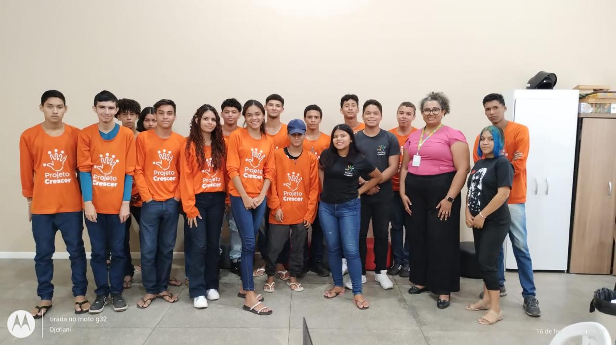
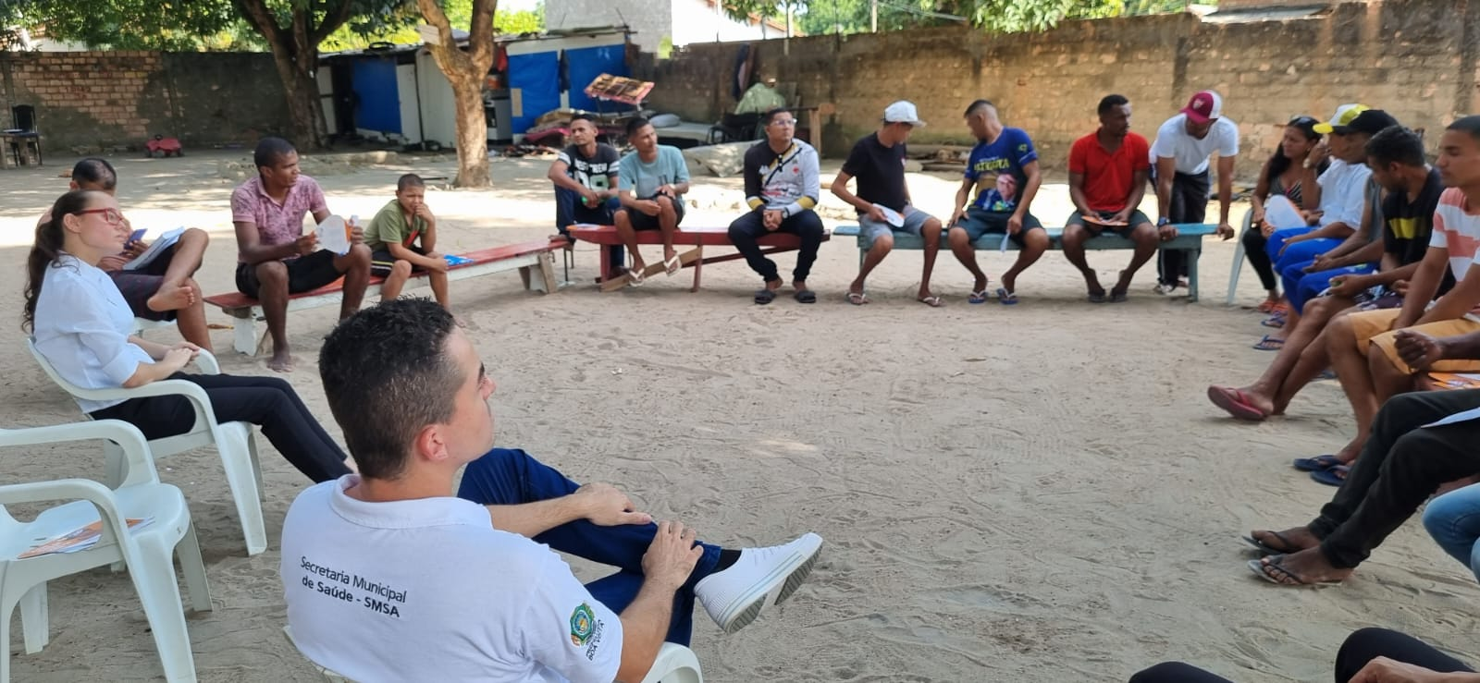
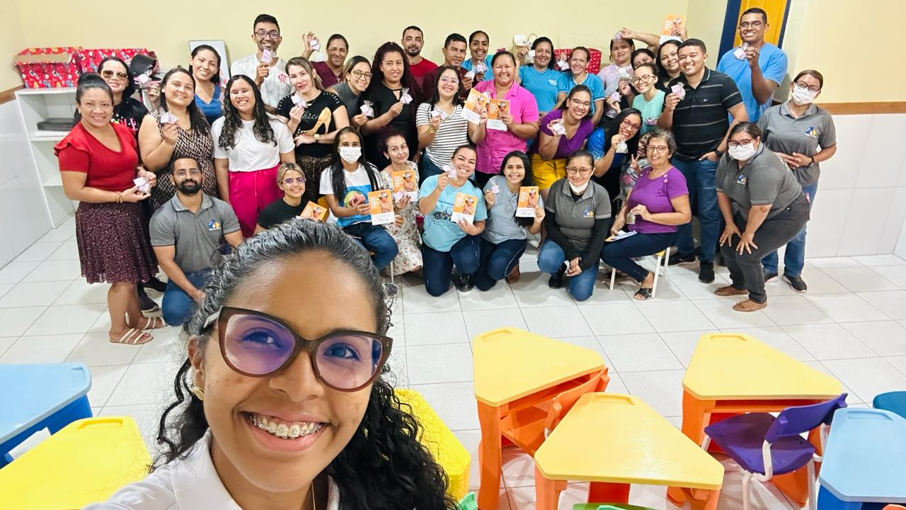
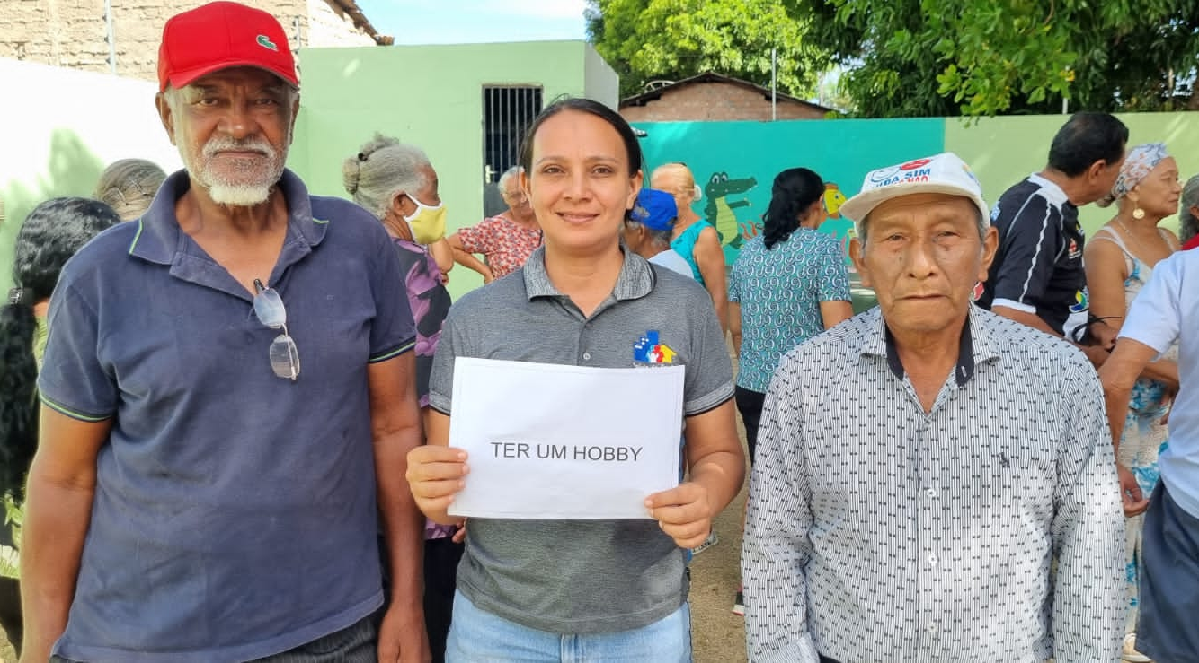
ATENÇÃO PRIMÁRIA
JANEIRO BRANCO - QUEM CUIDA DA MENTE, CUIDA DA VIDA
Adolescentes Projeto Crescer
Projeto Social Jó
Professores de escolas Municipais
Objetivo: Enfatizar a importância do cuidado em saúde mental o ano inteiro, bem como estimular a prática do autocuidado.
Público Alvo: Comunidade em geral, servidores das UBS, adolescentes, idosos, gestantes.
Locais: Nas 34 UBS (grupos operativos e servidores), Sede SMSA, Usina de asfalto, Empresa Solar Coca-Cola, Ocupação Amsterdã, Projeto Crescer, Escola Municipal Pedro Ferreira, Blitz na Avenida Mário Homem de Melo, Projeto Social Jó, Igreja Evangélica Assembleia de Deus do Santa Tereza.
Total de ações realizadas: 113 ações.
Total de pessoas alcançadas: 2.456 pessoas
Grupos de Idosos nas UBS

Slide 15

ATENÇÃO PRIMÁRIA e SVS
PROCESSO SELETIVO DE AGENTES COMUNITÁRIOS DE SAÚDE - ACS
1ª Convocação: 211 ACS
Início das atividades: Fevereiro de 2024.
2ª Convocação: 36 ACS (Abril de 2024)
Início das atividades: Abril de 2024.

Slide 16
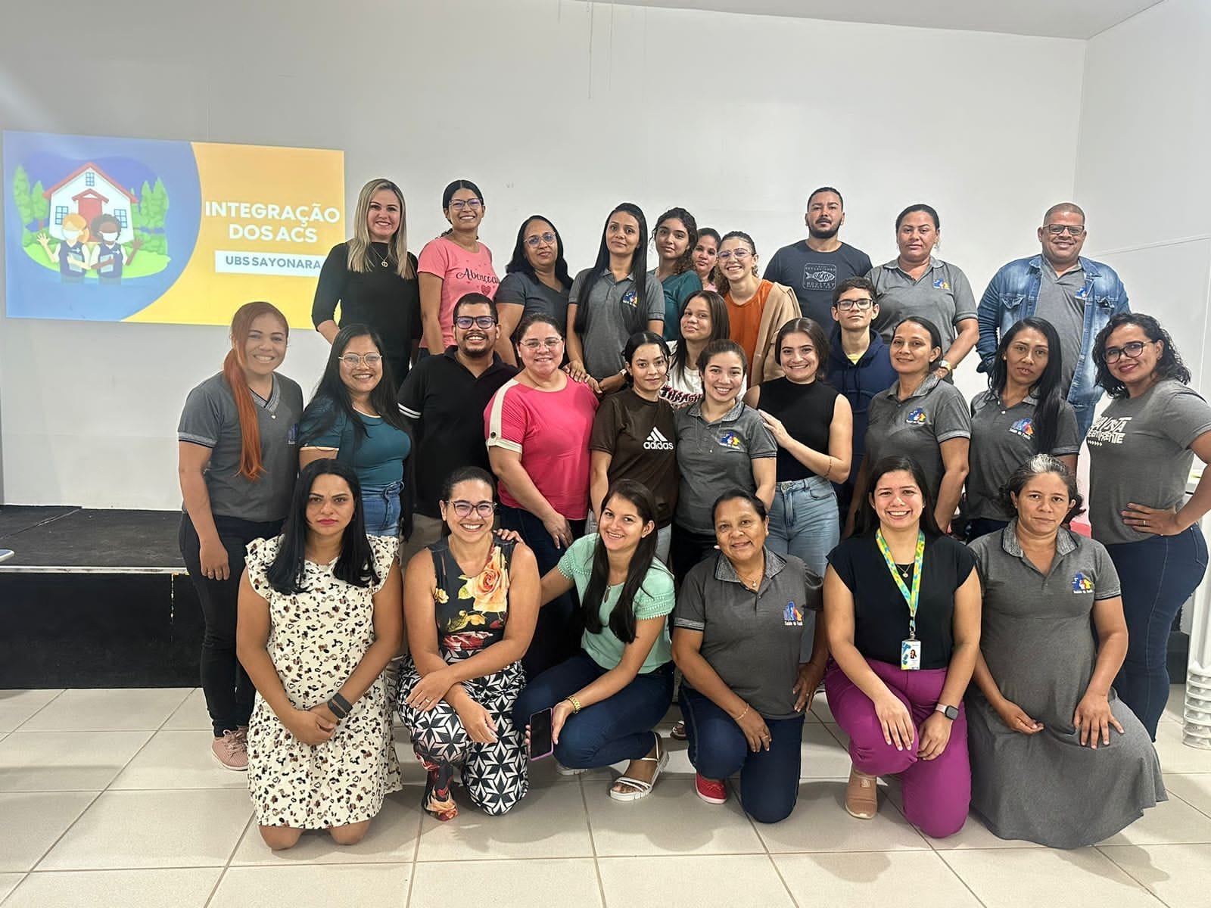
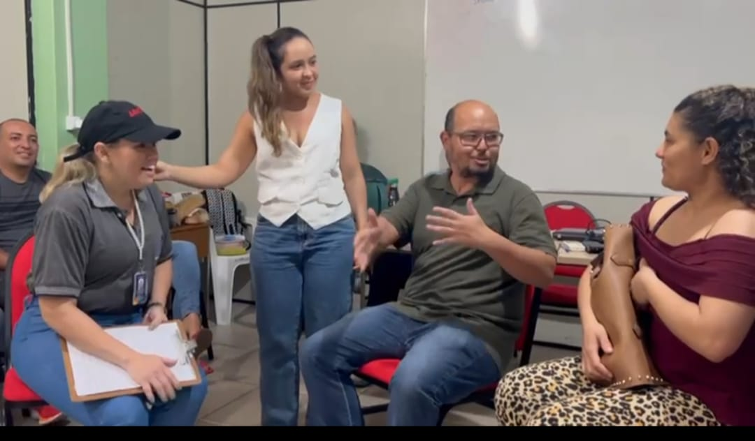
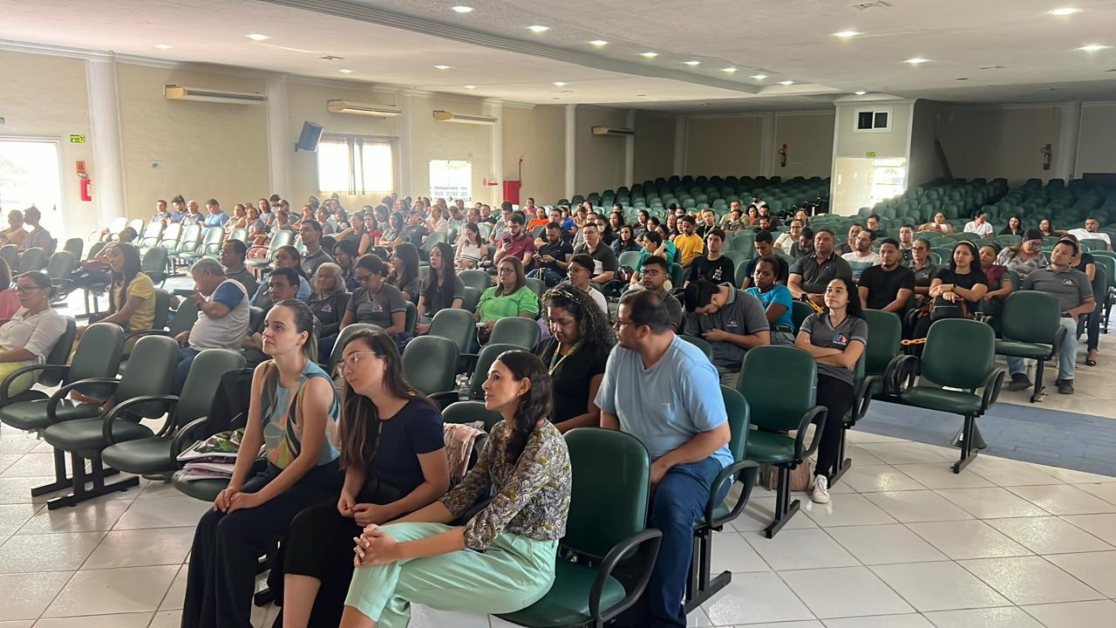
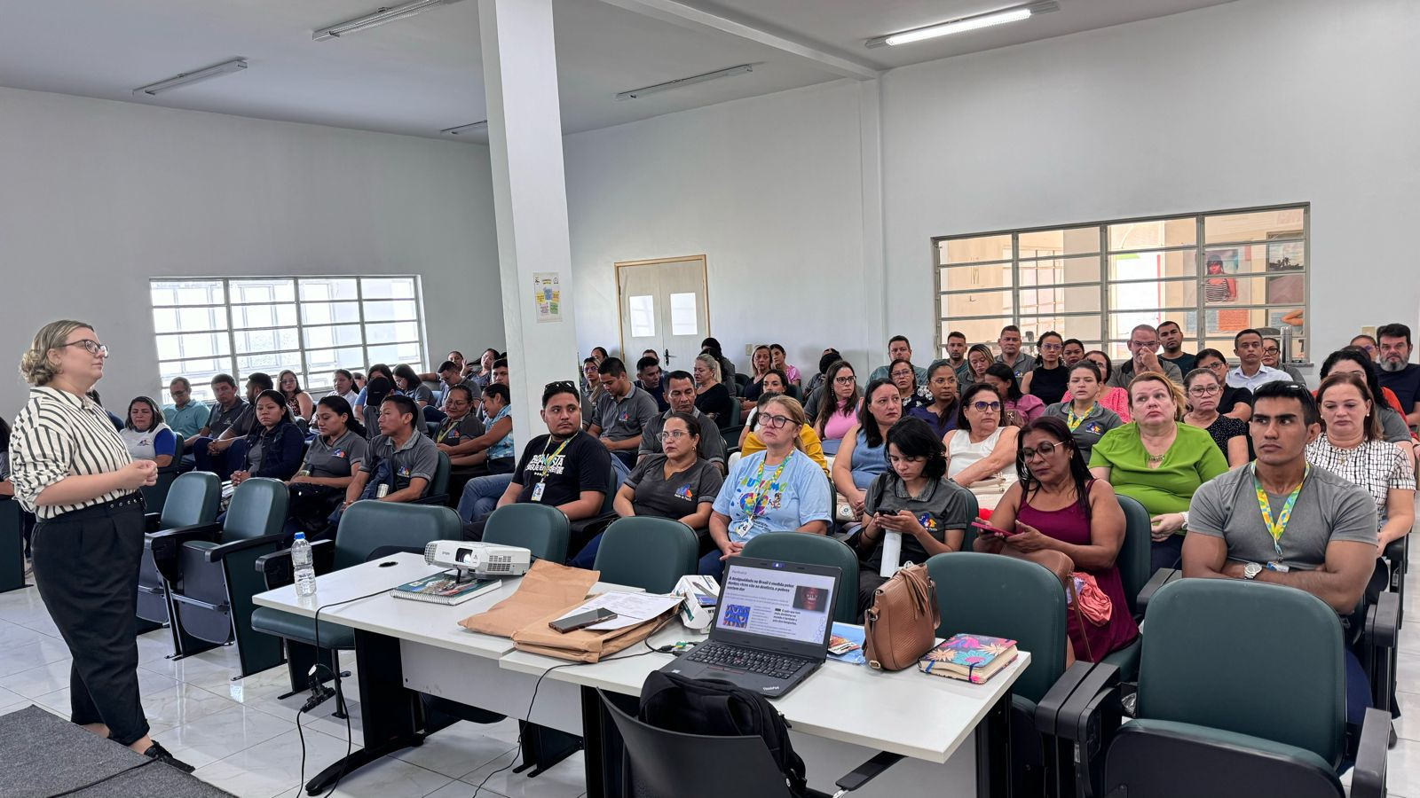
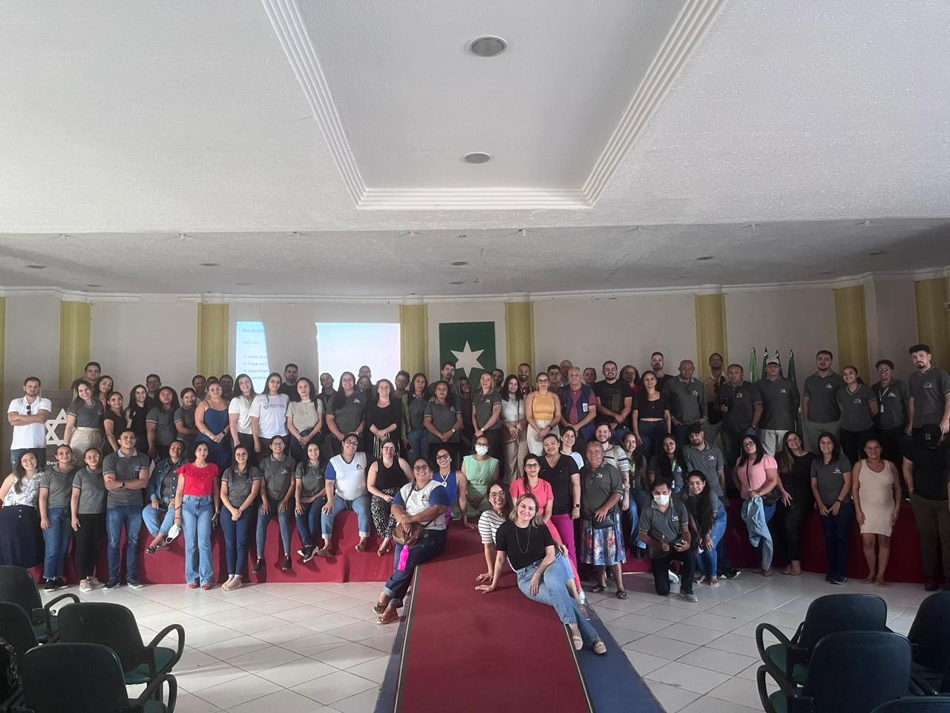
ATENÇÃO PRIMÁRIA
PROCESSO DE QUALIFICAÇÃO NOVOS ACS
Integração Institucional e em Serviço
Período: 29/01/24 a 16/02/24
Público alvo: todos os ACS, enfermeiros e diretores.
Treinamento Cadastramento e Sistema SIGSS
Período: 26/02/24 a 28/02/24
Público Alvo: todos os enfermeiros e diretores.
Treinamento EVFAM-BR
Período: 05/03/24 a 07/03/24
Público Alvo: Médicos, enfermeiros e ACS (621 profissionais)
Produto:
Elaboração do POP de Cadastramento
Objetivo:
Padronização para melhoria do registro dos atendimentos e procedimentos no SIGSS;
Aplicar Escala de medição de vulnerabilidade no contexto familiar;
Aplicar a Escala para medição da vulnerabilidade odontológica;
Realizar Cadastro Domiciliar/Territorial e Individual.
Treinamento EVO
Período: 10 a 12/04/2024
Público Alvo: Dentistas, TSB, enfermeiros, ACS (633 profissionais)
Treinamento Abordagem as Violências
Período: 10 a 12/04/2024
Público Alvo: Enfermeiros, médicos, ACS (699 profissionais)

Slide 17
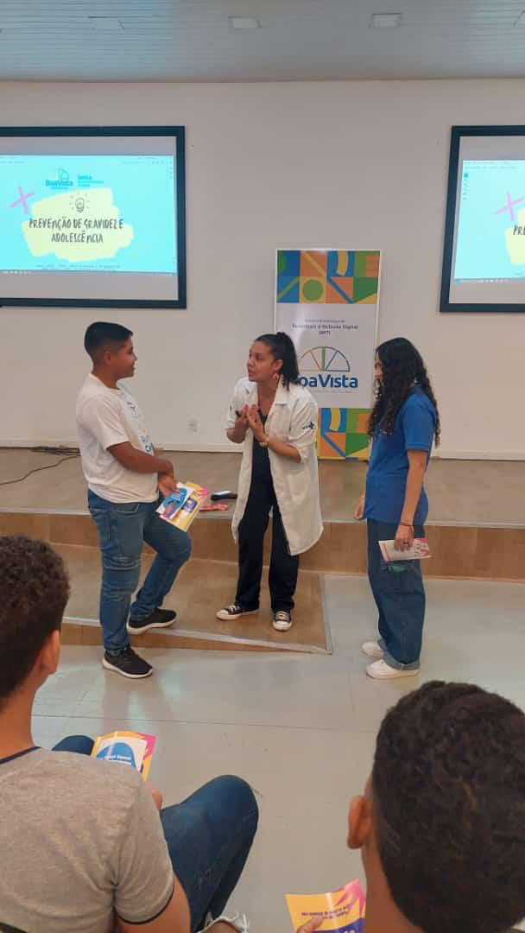
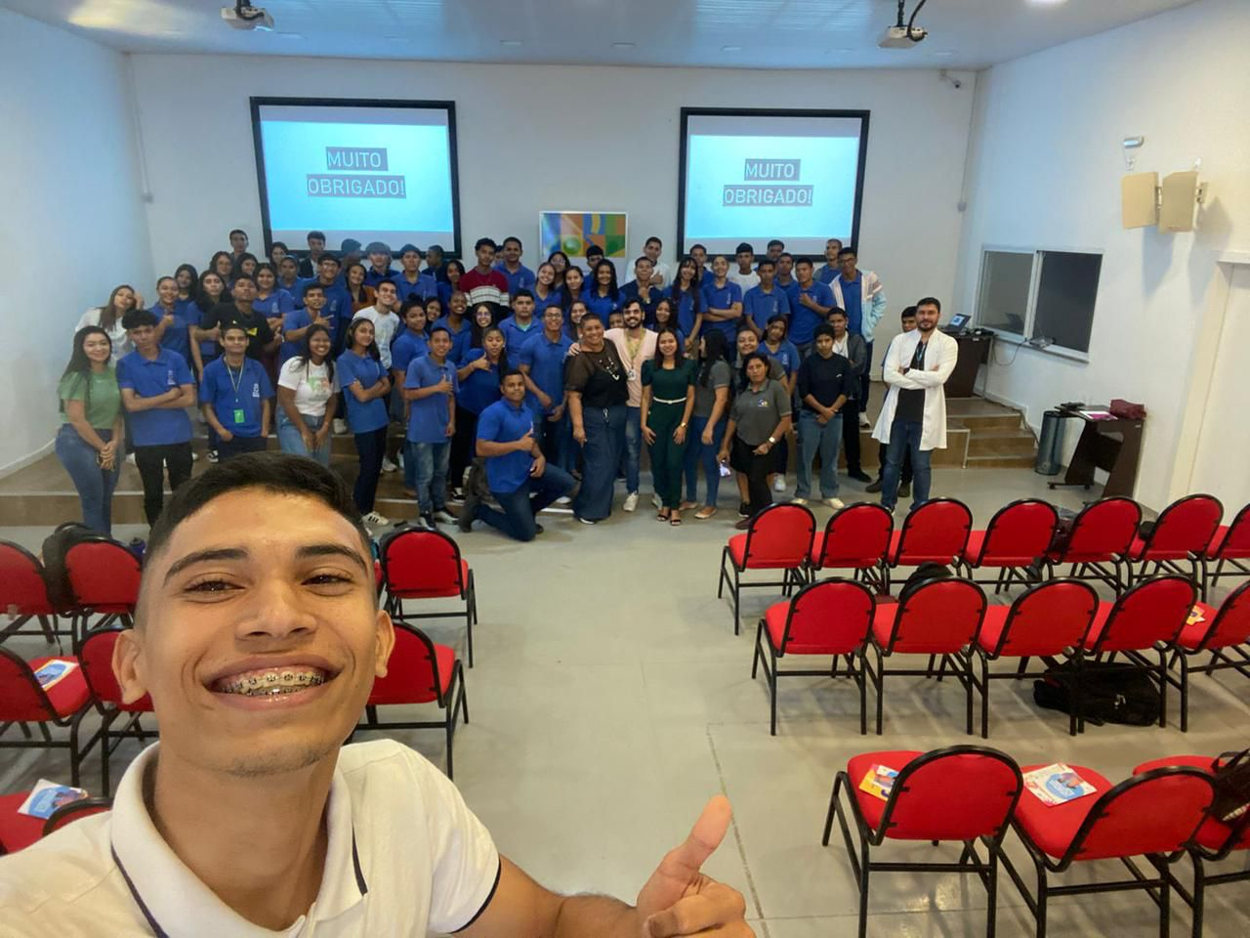
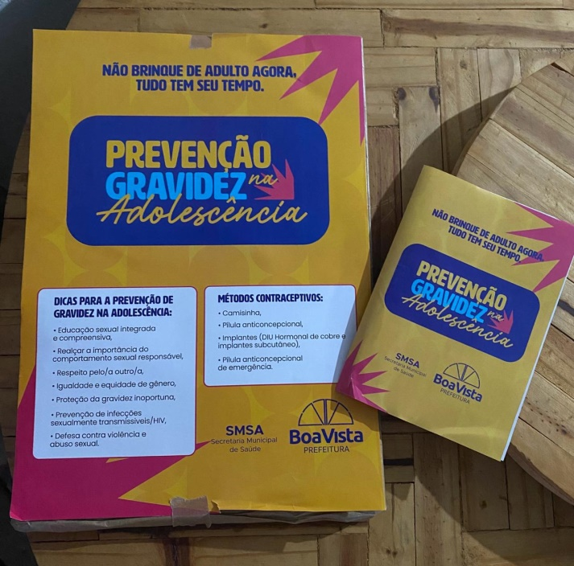
ATENÇÃO PRIMÁRIA
PREVENÇÃO DA GRAVIDEZ NA ADOLESCÊNCIA
Objetivo: Educação em saúde reprodutiva e sexual para os adolescentes, com objetivo de redução do índice de gravidez precoce e suas consequências.
Público-alvo: adolescentes dos projetos sociais, estudantes da rede estadual de ensino e usuários dos serviços de saúde da atenção básica (57 oficinas para aproximadamente 3.621 adolescentes).
Período: 01/02/24 a 29/02/2024
Locais: UBS e equipamentos sociais.
.

Slide 18
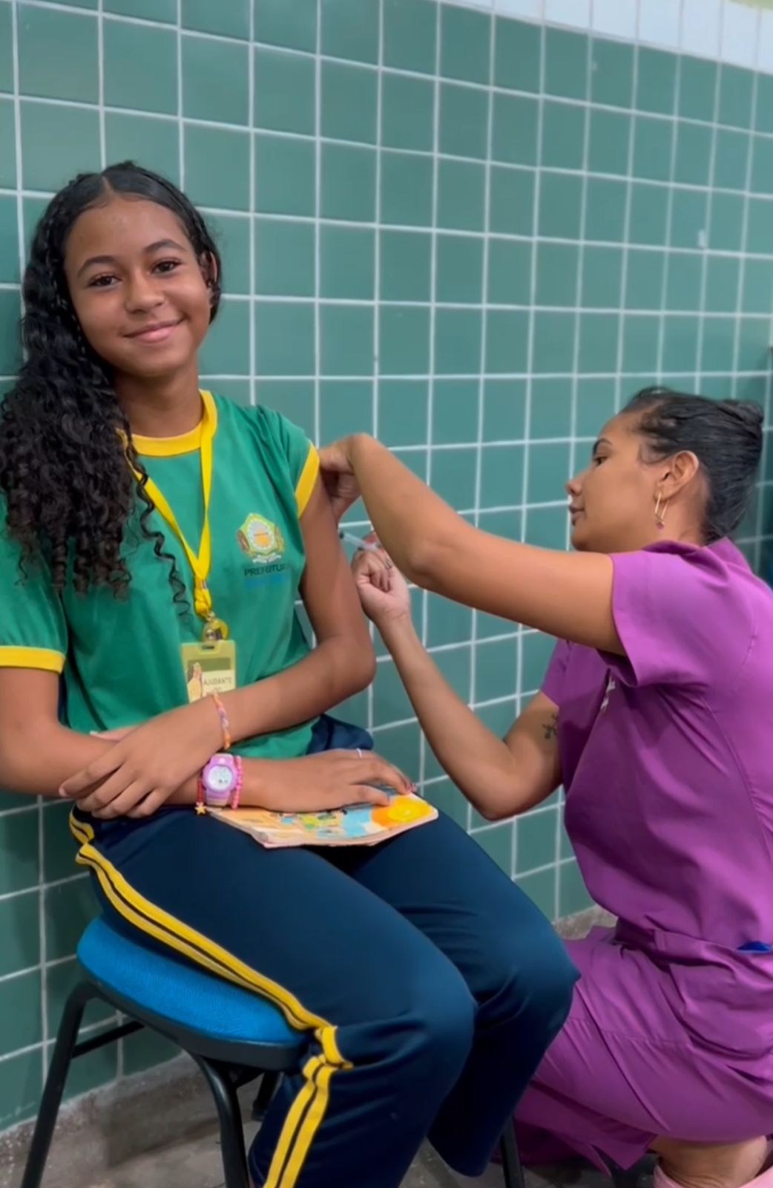
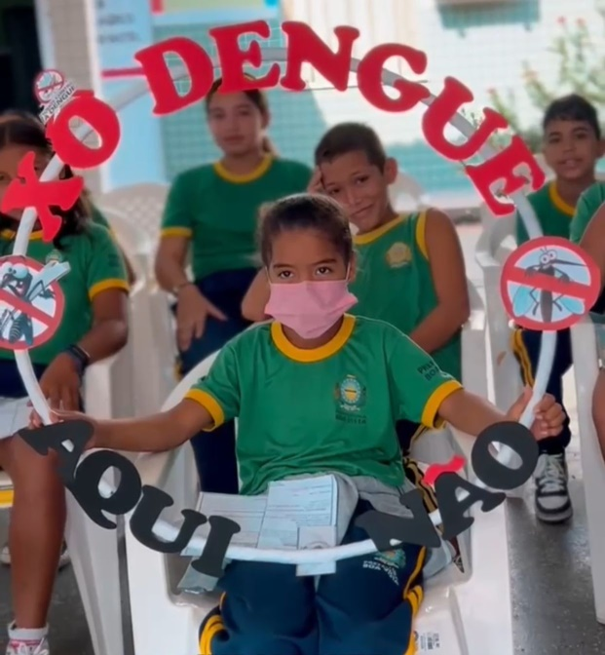
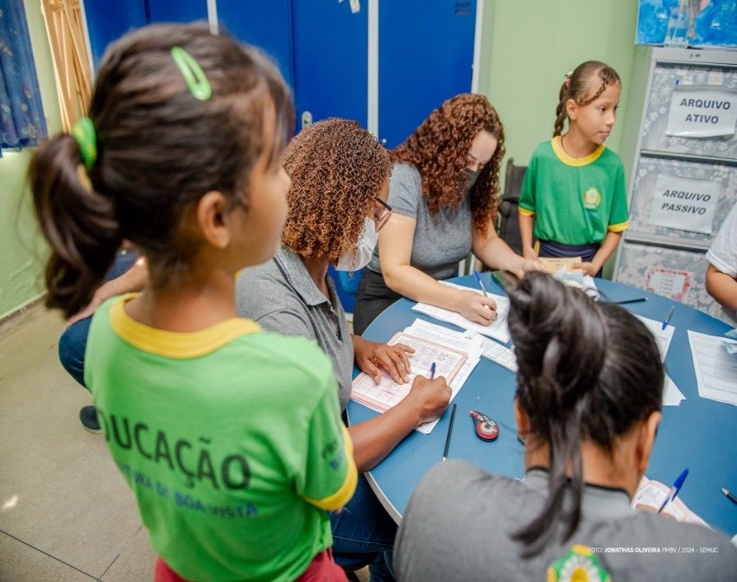
ATENÇÃO PRIMÁRIA e SVS
BOA VISTA INICIA VACINAÇÃO CONTRA A DENGUE NAS ESCOLAS E
AMPLIA FAIXA ETÁRIA PARA 14 ANOS - (04/03/2024)
.
Período: 04/03/2024 a 29/03/2024
Público Alvo: 10 a 14 anos
Nº de escolas realizadas: 39 escolas municipais (1ª etapa)
Total de alunos Imunizados: 2.181 crianças

Slide 19
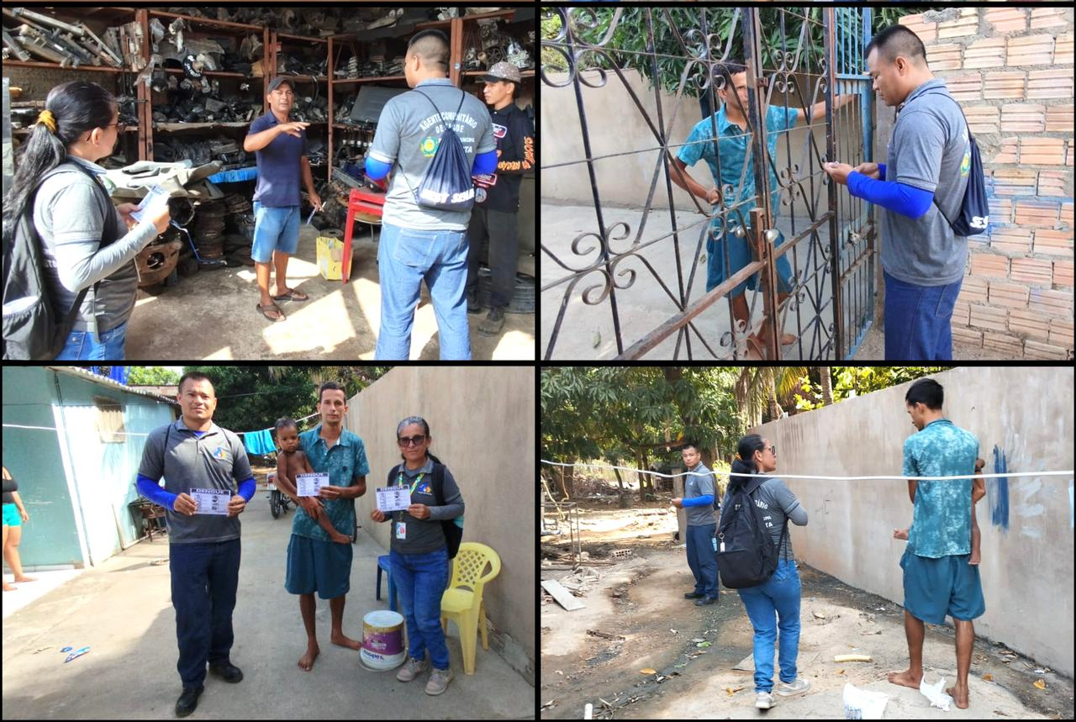
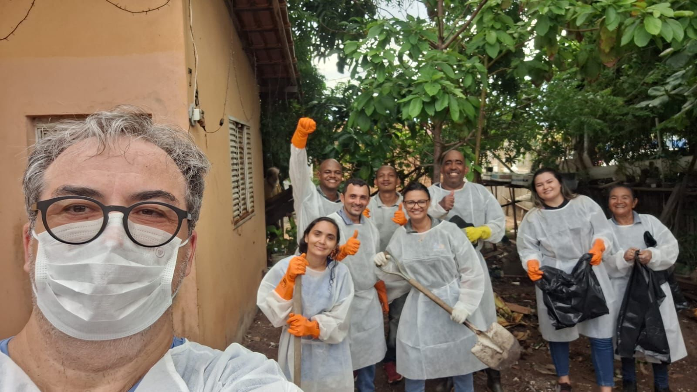
ATENÇÃO PRIMÁRIA
Intensificação de Ações Educativas de Combate a Dengue
.
Período: Janeiro a Abril de 2024.
Domicílios: 7.643 imóveis visitados.

Slide 20
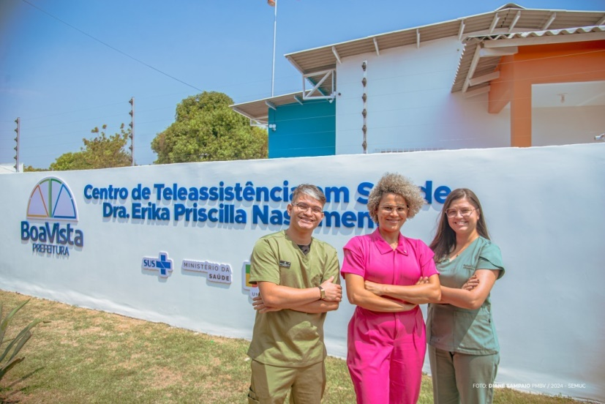
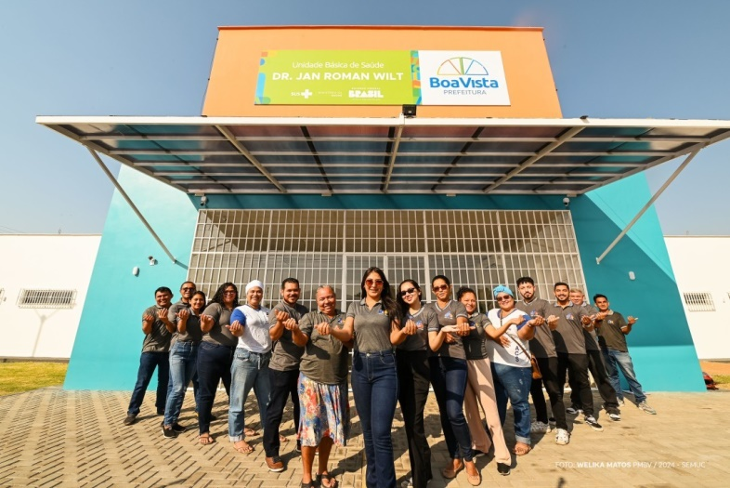
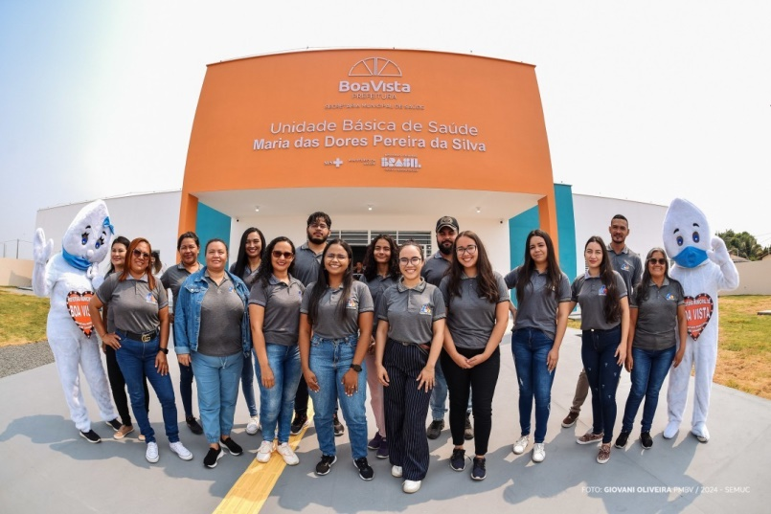
ATENÇÃO PRIMÁRIA
INAUGURAÇÃO UNIDADES
01/03/2024
Centro de Teleassistência
Dra. Erika Priscila N. Carvalho
22/03/2024
UBS Dr. Jan Roman Wilt
(Bairro Airton Rocha – Porte III)
.
27/03/2024
UBS Maria da Dores P. da Silva
(Bairro Equatorial – Porte IV)

Slide 21
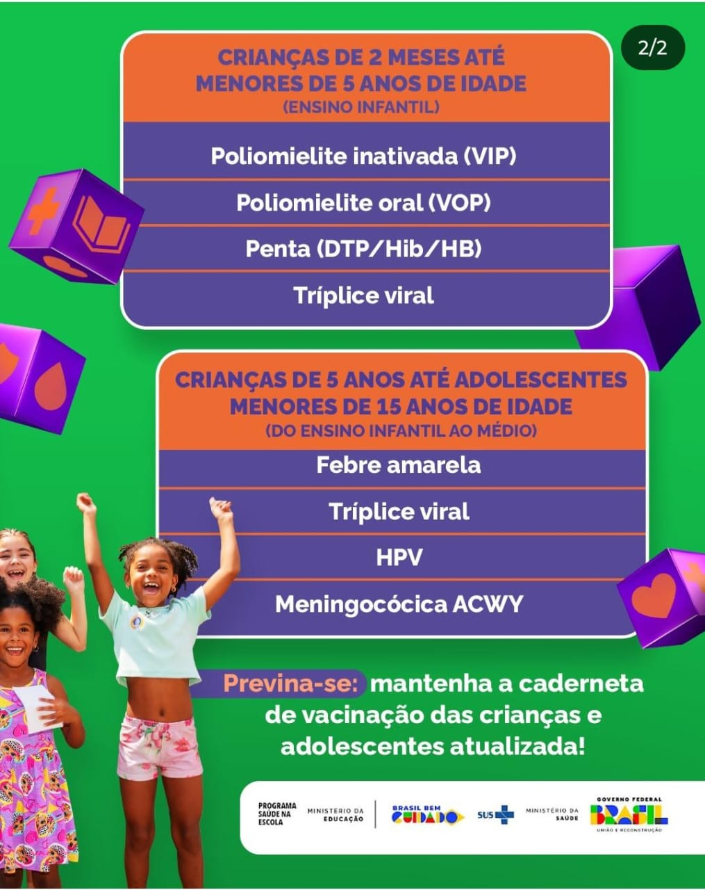
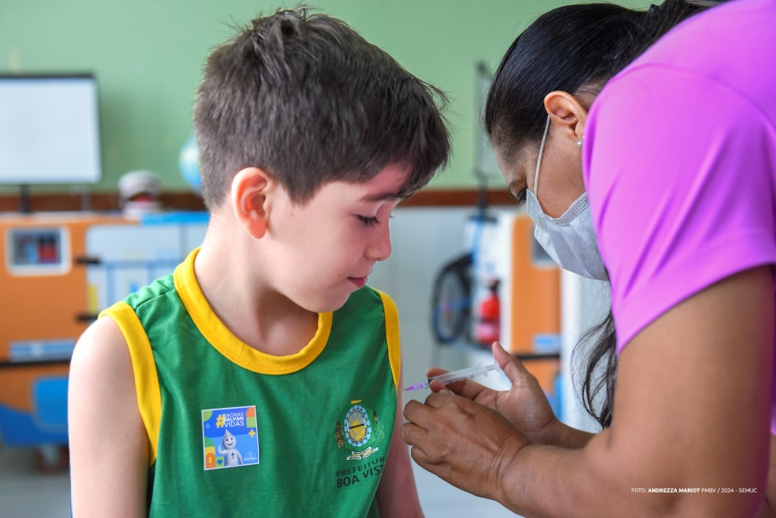
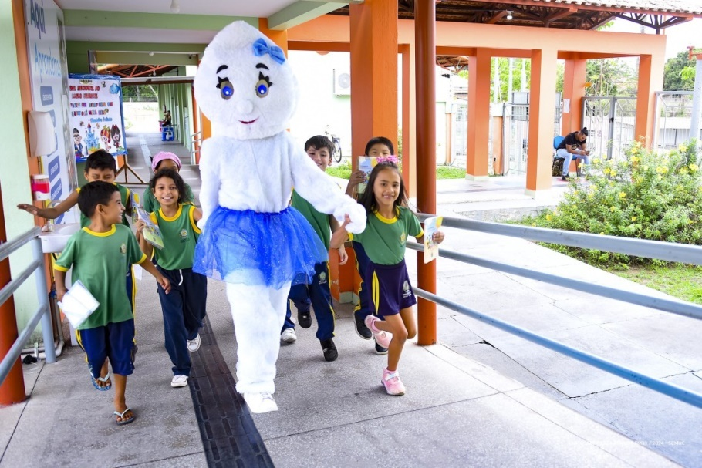
ATENÇÃO PRIMÁRIA E SVS
MOVIMENTO NACIONAL MULTIVACINAÇÃO NAS ESCOLAS – 22/04/24
Período: 15/04/24 à 31/04/24
Público Alvo: Crianças e adolescentes de 2 a 18 anos.
Nº de escolas: 59 escolas (municipais e estaduais)
Total de alunos imunizados: 1.310 alunos.
.

Slide 22

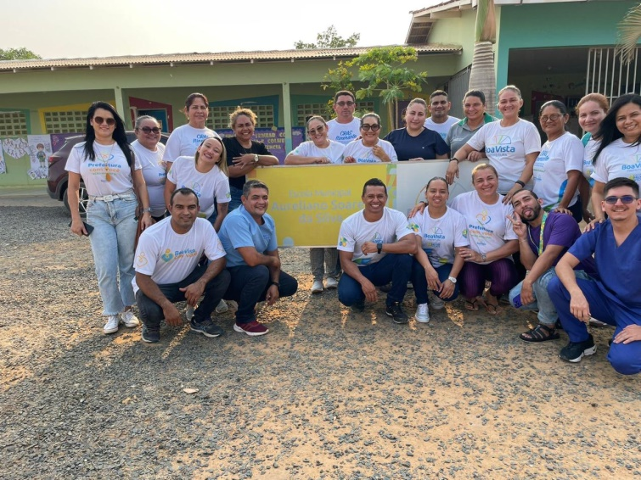
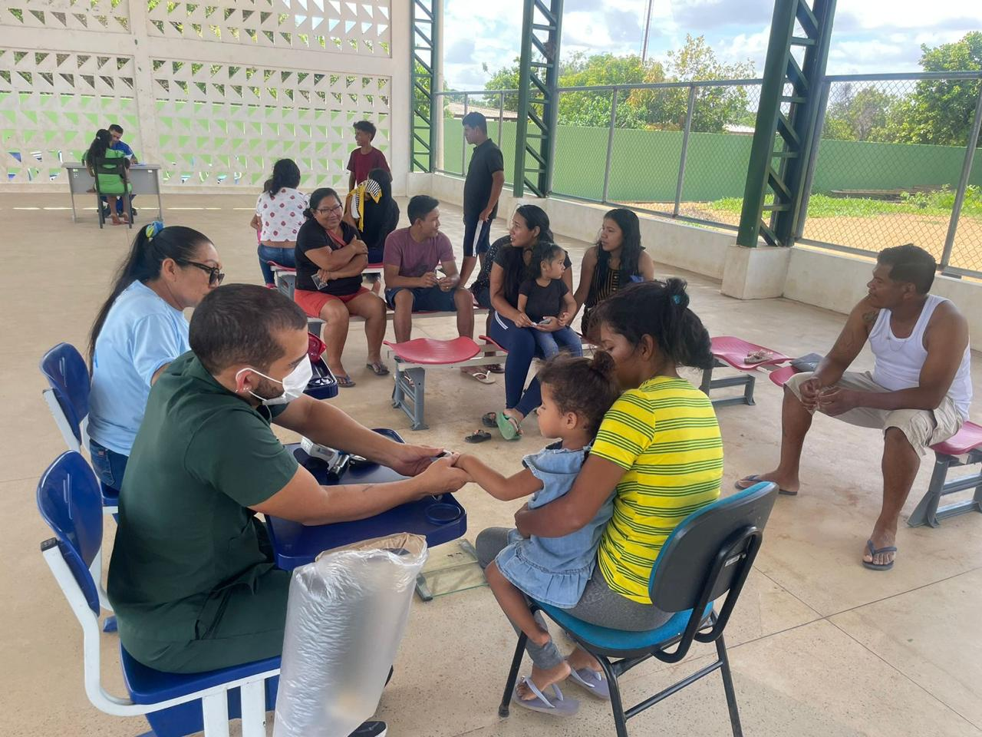
ATENÇÃO PRIMÁRIA
AÇÃO MAIS SAÚDE NAS ÁREAS RURAIS E INDÍGENAS
Localidades: Assentamento Novo Passarão, PA Nova Amazonia (Truaru), PA Nova Amazonia (Murupu).
Datas: 26/03/24, 03/04/24 e 24/04/24.
Atendimentos médicos: 407 pessoas atendidas;
Vacinação: 1.369 doses realizadas/ 537 pessoas vacinadas;
Teste Rápido: 289 testes realizados;
Pesagem do Bolsa Família: 379 pessoas atendidas;
Suplementação de Vitamina A: 86 crianças atendidas.
.

Slide 23
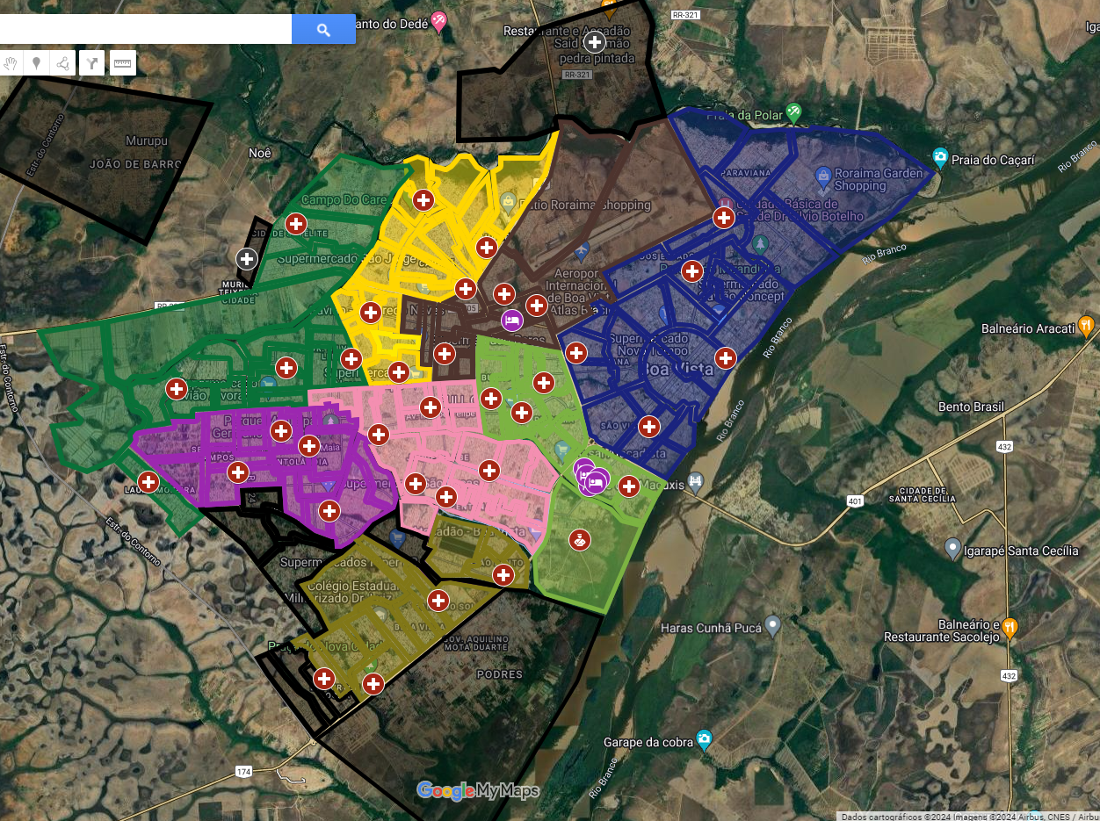
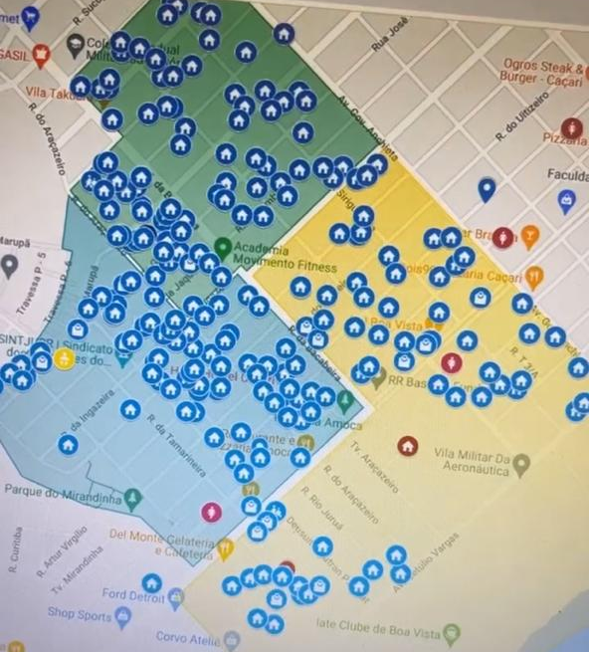
ATENÇÃO PRIMÁRIA
INICIO DO CADASTRAMENTO DE 100% DA POPULAÇÃO DE BOA VISTA
Início: 22/04/24
Total de residências cadastradas/atualizadas: 14.035 imóveis
Total de Famílias Cadastradas: 10.577 famílias
Total de Pessoas Cadastradas: 35.120 pessoas.
*8,5% da População cadastrada até final de maio.
Durante processo de cadastramento, as eSF, estão realizando Mapa Inteligente de suas áreas (destacando a localização dos grupos de riscos).
Divisão de todas as ESF do Munícipio de Boa Vista-RR, oferecendo uma cobertura de 87% da População com Equipe de Saúde da Família.

Slide 24
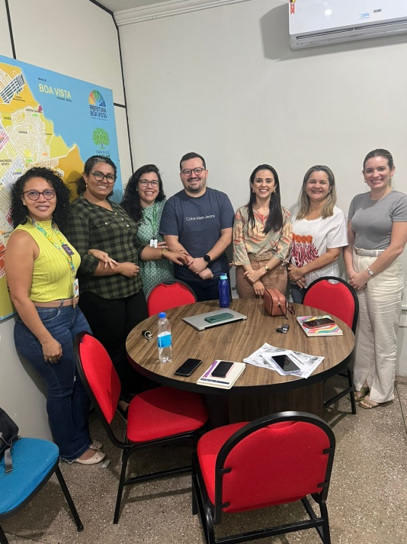
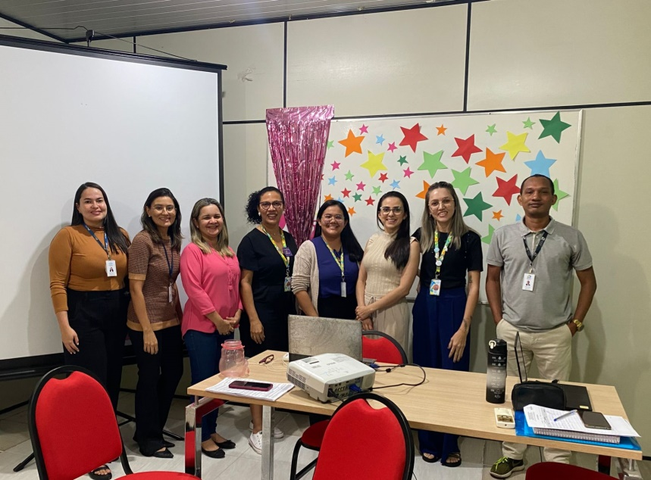
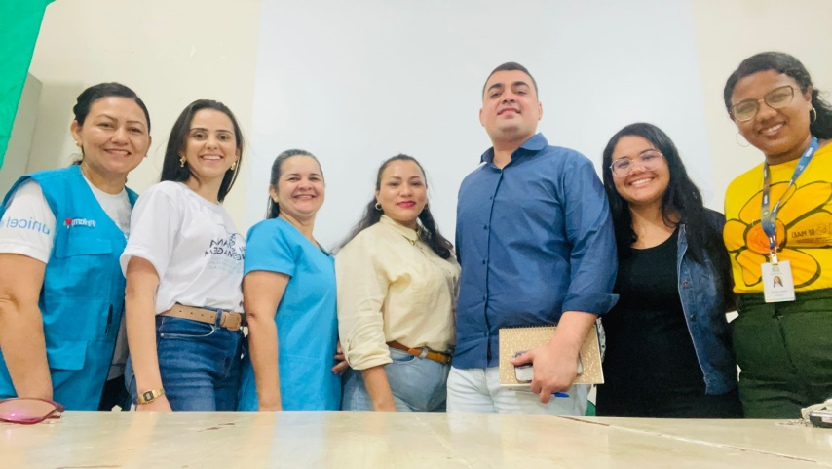
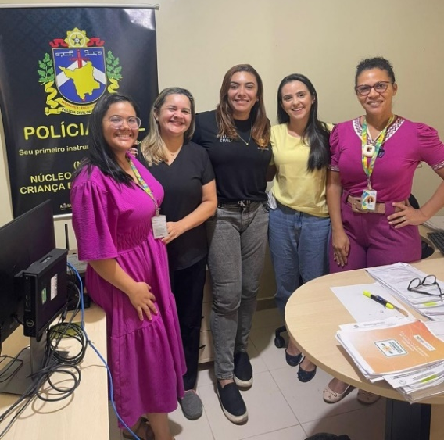
ATENÇÃO PRIMÁRIA/SVS/HCSA
CRIAÇÃO GT (GRUPO DE TRABALHO) MUNICIPAL DE VIOLÊNCIAS
Inicio: 12/04/2024
Objetivo: Construir fluxos de atendimento/acompanhamento na atenção básica e rede, para pessoas em situação de violências.
Parceiros: representantes da SAB, HCSA, SVS, Conselho Tutelar, Pirilampos e NPCA.
(Total: 17 representantes).
.

Slide 25
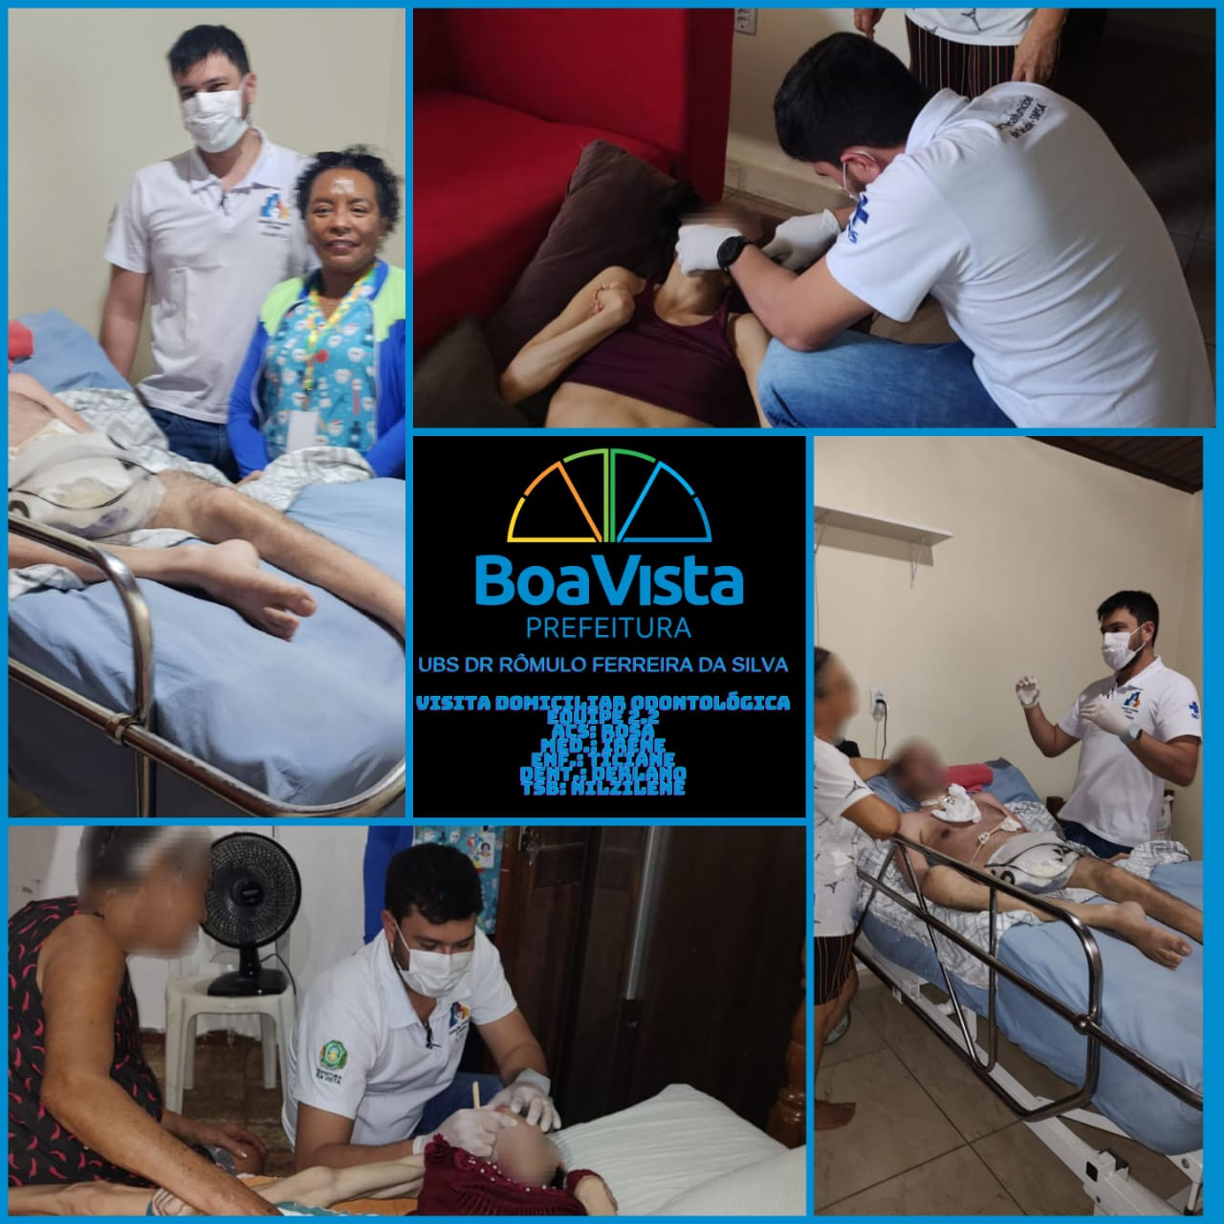
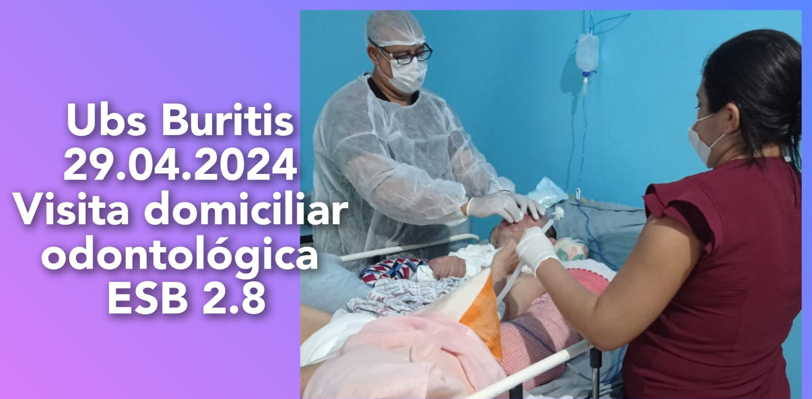
ATENÇÃO PRIMÁRIA
EXPANSÃO DO ATENDIMENTO DOMICILIAR ODONTOLÓGICO
.
Publico Alvo: pacientes acamados ou com restrição de mobilidade.
Total de ESB: 50 equipes.
Nº de atendimentos realizados: 747

Slide 26
Ações Setoriais – SAE
PRIMEIRO QUADRIMESTRE 2024

Slide 27
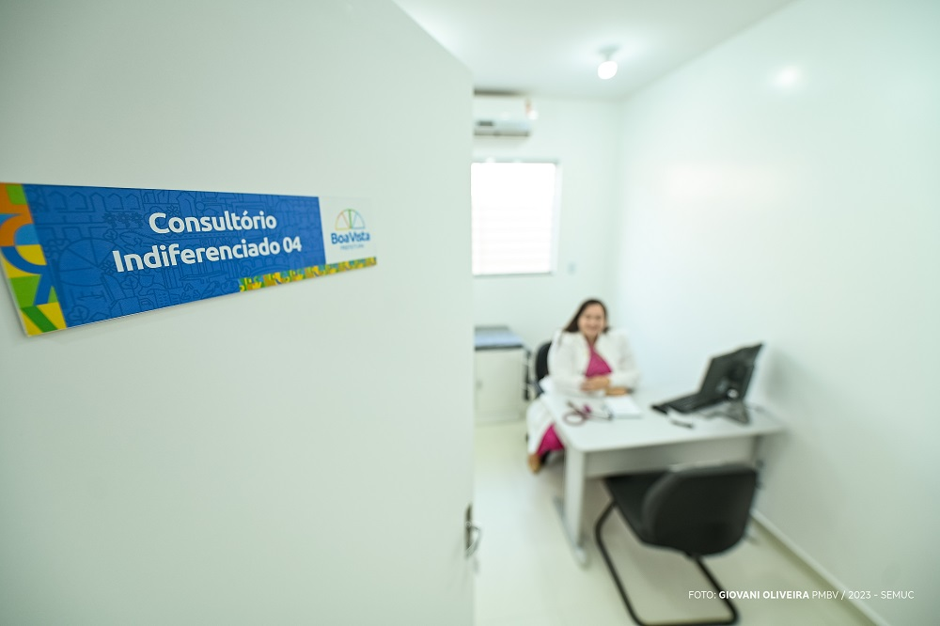
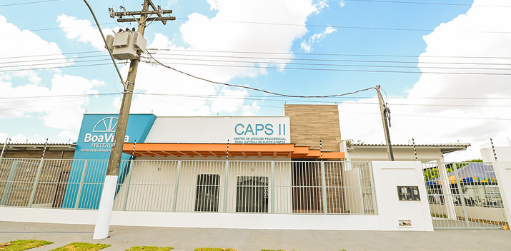

SECRETARIA MUNICIPAL DE SAÚDE
JANEIRO BRANCO - PREFEITURA INVESTE EM SERVIÇOS VOLTADOS PARA A SAÚDE MENTAL - (11/01/2024)
Janeiro Branco
Local: UBS’s e CAPS-II
Público-alvo: População em geral e servidores municipais
Objetivo: No mês em alusão ao Janeiro Branco, a Prefeitura investe em serviços voltados para a saúde mental.
As pessoas encontram assistência nas Unidades Básicas de Saúde (UBSs) e no Centro de Atenção Psicossocial (CAPS-II). As unidades também promovem ao longo do mês, ações sobre a temática para a população e servidores.
Total: 113 ações, com 2.456 pessoas atendidas
(palestras, atendimento individual e grupo terapêuticos)

Slide 28
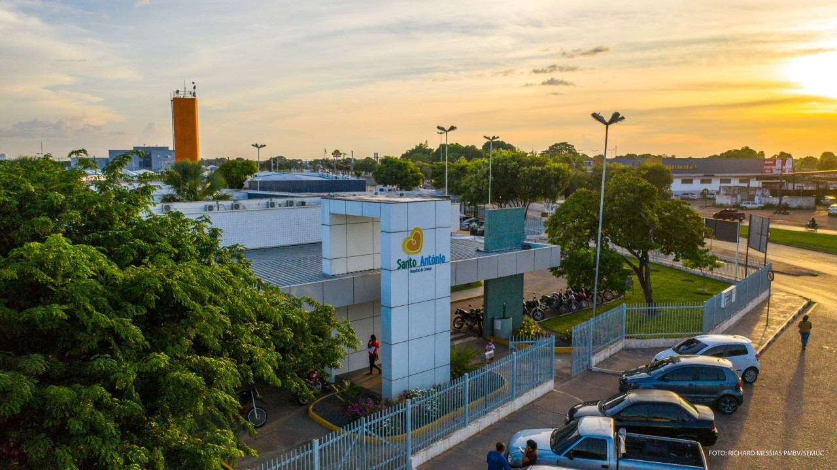
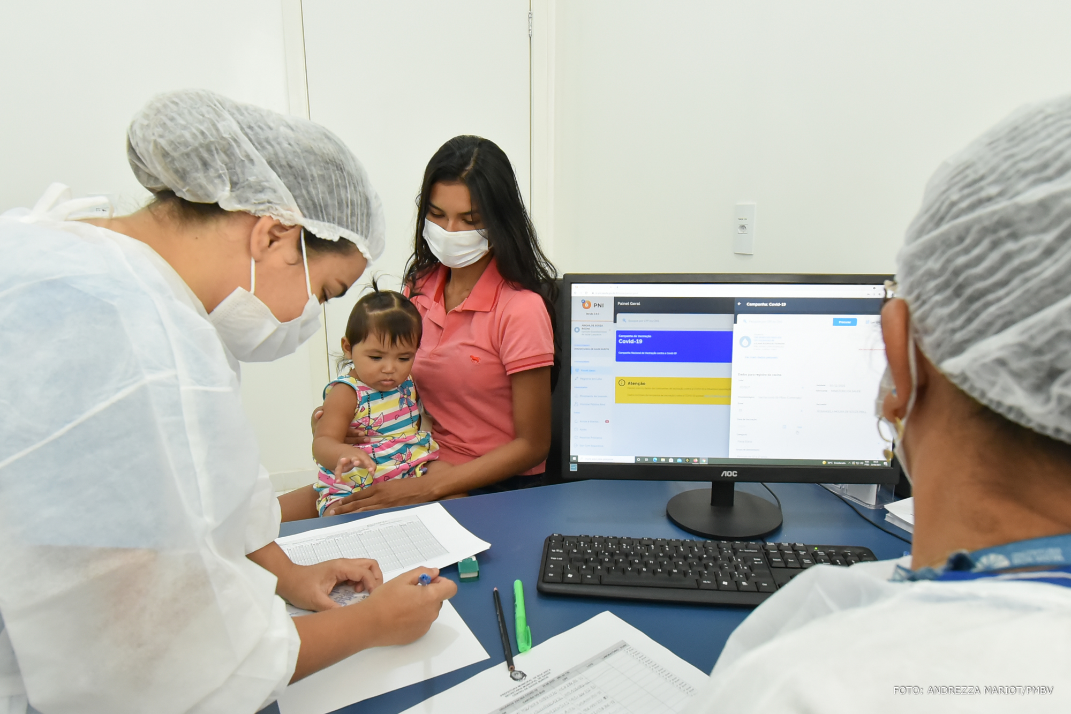
HOSPITAL DA CRIANÇA SANTO ANTÔNIO
SERVIÇO DE AGENDAMENTO DE CONSULTAS NO HOSPITAL DA CRIANÇA
PASSA A SER DESCENTRALIZADO - (01/02/2024)
O serviço de agendamento de consultas no Hospital da Criança Santo Antônio passou a ser descentralizado. A medida facilita o acesso de usuários aos serviços especializados na unidade de saúde.
A central é uma medida para facilitar o processo de agendamentos para usuários com idade a partir de 29 dias de vida até 15 anos, 11 meses e 29 dias.

Slide 29
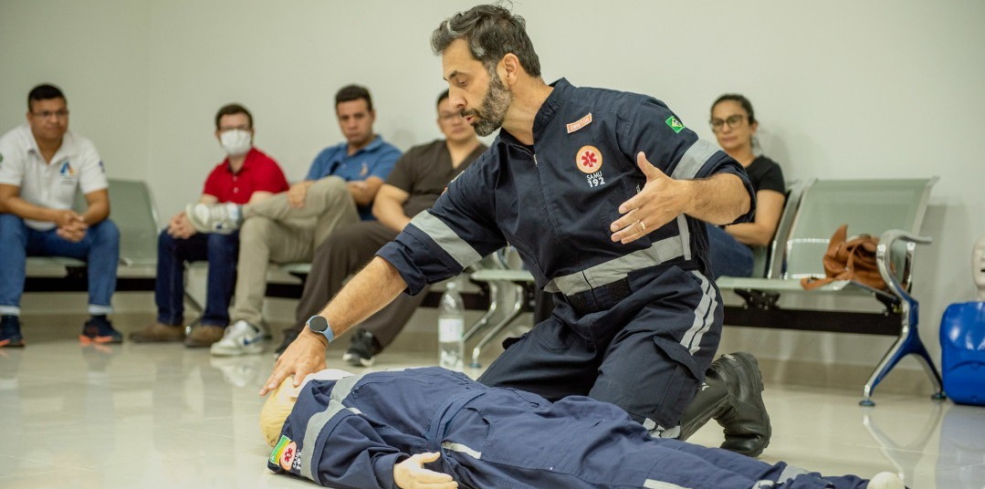
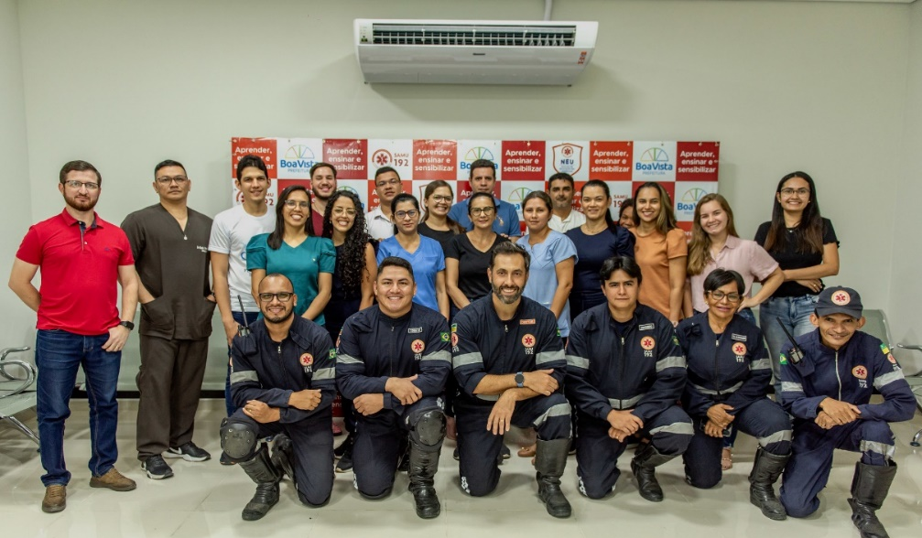
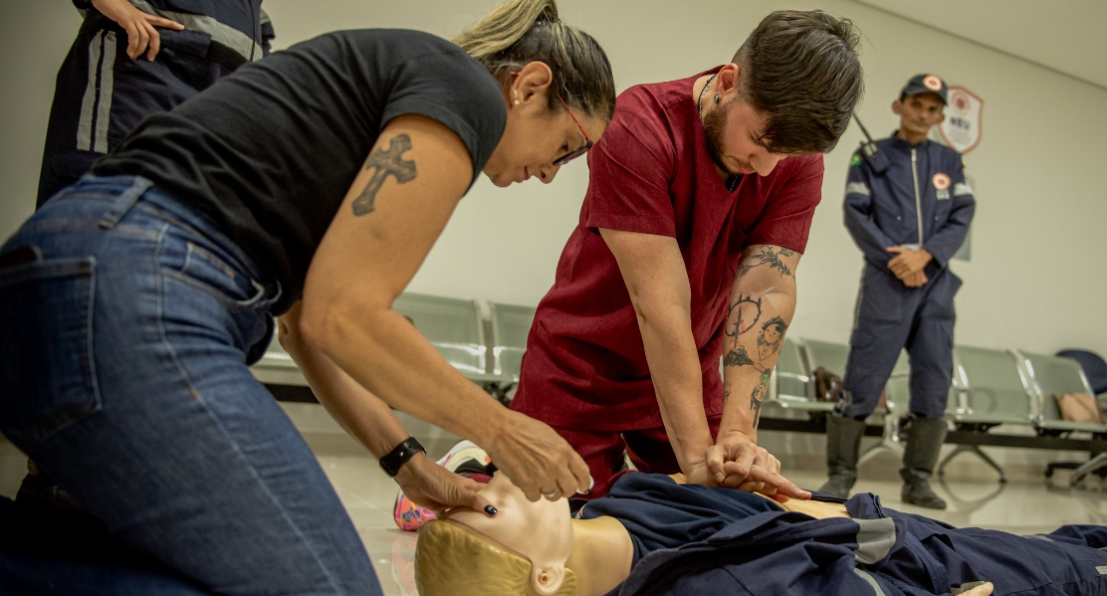
ATENÇÃO PRIMÁRIA e SAE/SAMU
PREFEITURA CAPACITA PROFISSIONAIS DA ATENÇÃO BÁSICA EM
SITUAÇÕES DE URGÊNCIA E EMERGÊNCIA - (20/02/2024)
Local: Núcleo de Educação em Urgências (NEU) do SAMU-BV
Público-alvo: Médicos e enfermeiros das UBSs
Objetivo: Capacitar profissionais das unidades básicas de saúde com treinamento de Suporte Básico de Vida, para que as equipes passem a ter condições de atender os casos de urgência e emergência quando a população procurar uma UBS em busca de um primeiro atendimento até a chegada do SAMU-BV.
80 Profissionais capacitados

Slide 30
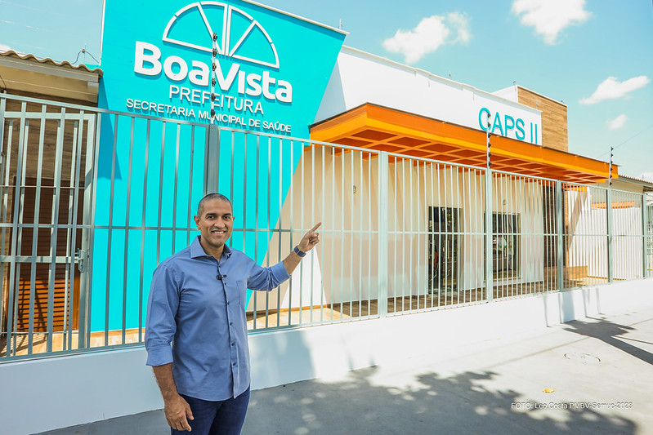
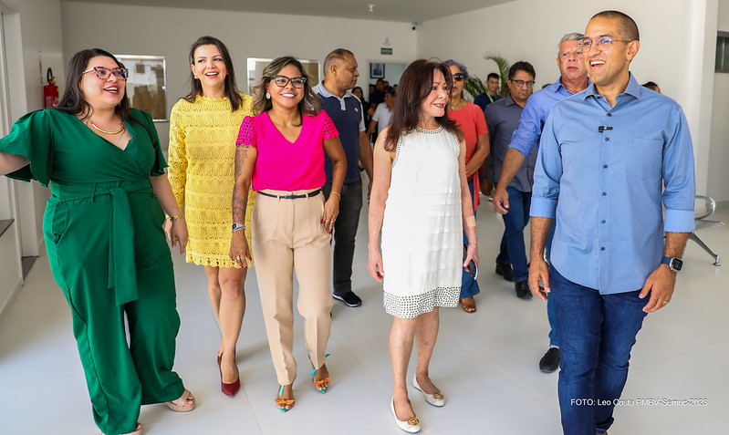
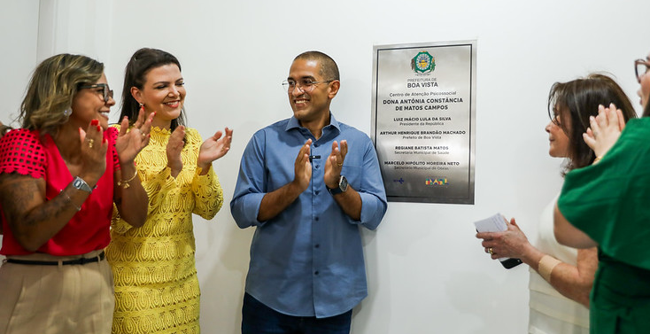
SAE
PREFEITO ARTHUR HENRIQUE ENTREGA NOVA SEDE DO CAPS-II - (21/02/2024)
Local: CAPS-II Dona Antônia de Matos Campos
Público-alvo: população em geral
Objetivo: Inaugurar o novo prédio do Centro de Atenção Psicossocial (CAPS-II), que deixou de funcionar em um prédio alugado no bairro São Francisco para funcionar em um prédio próprio, no bairro Mecejana.

Slide 31

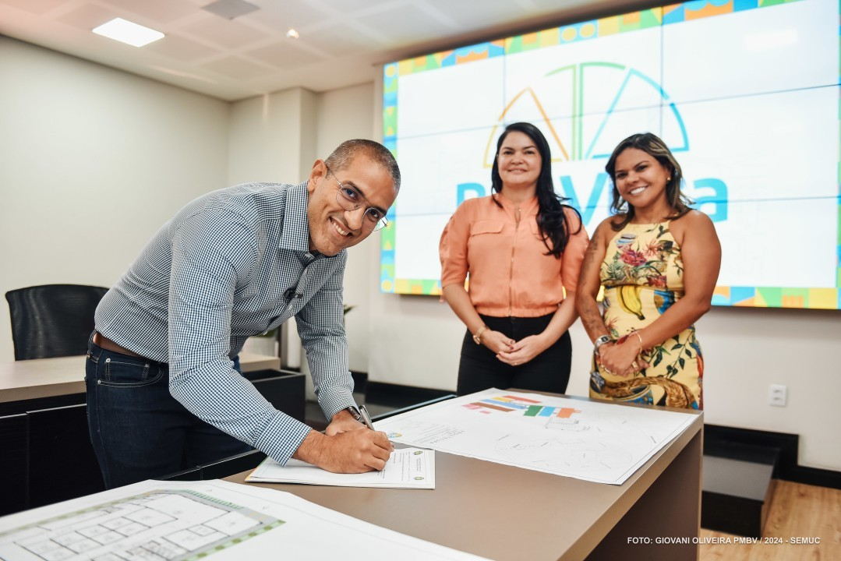

HOSPITAL DA CRIANÇA SANTO ANTÔNIO
PREFEITO ARTHUR HENRIQUE ASSINA ORDEM DE SERVIÇO PARA CONSTRUÇÃO
DE NOVO BLOCO NO HCSA - (23/02/2024)
Local: Palácio 9 de Julho
Público-alvo: população infantil em geral
Objetivo: O Prefeito Arthur Henrique assinou ordem de serviço para construção de novo bloco administrativo do Hospital da Criança, ampliação do CME e construção da nova sede do Cernutri. As obras serão custeadas com recursos próprios da Prefeitura e Emenda Parlamentar do ex-senador Romero Jucá e da ex-deputada federal Maria Helena.

Slide 32
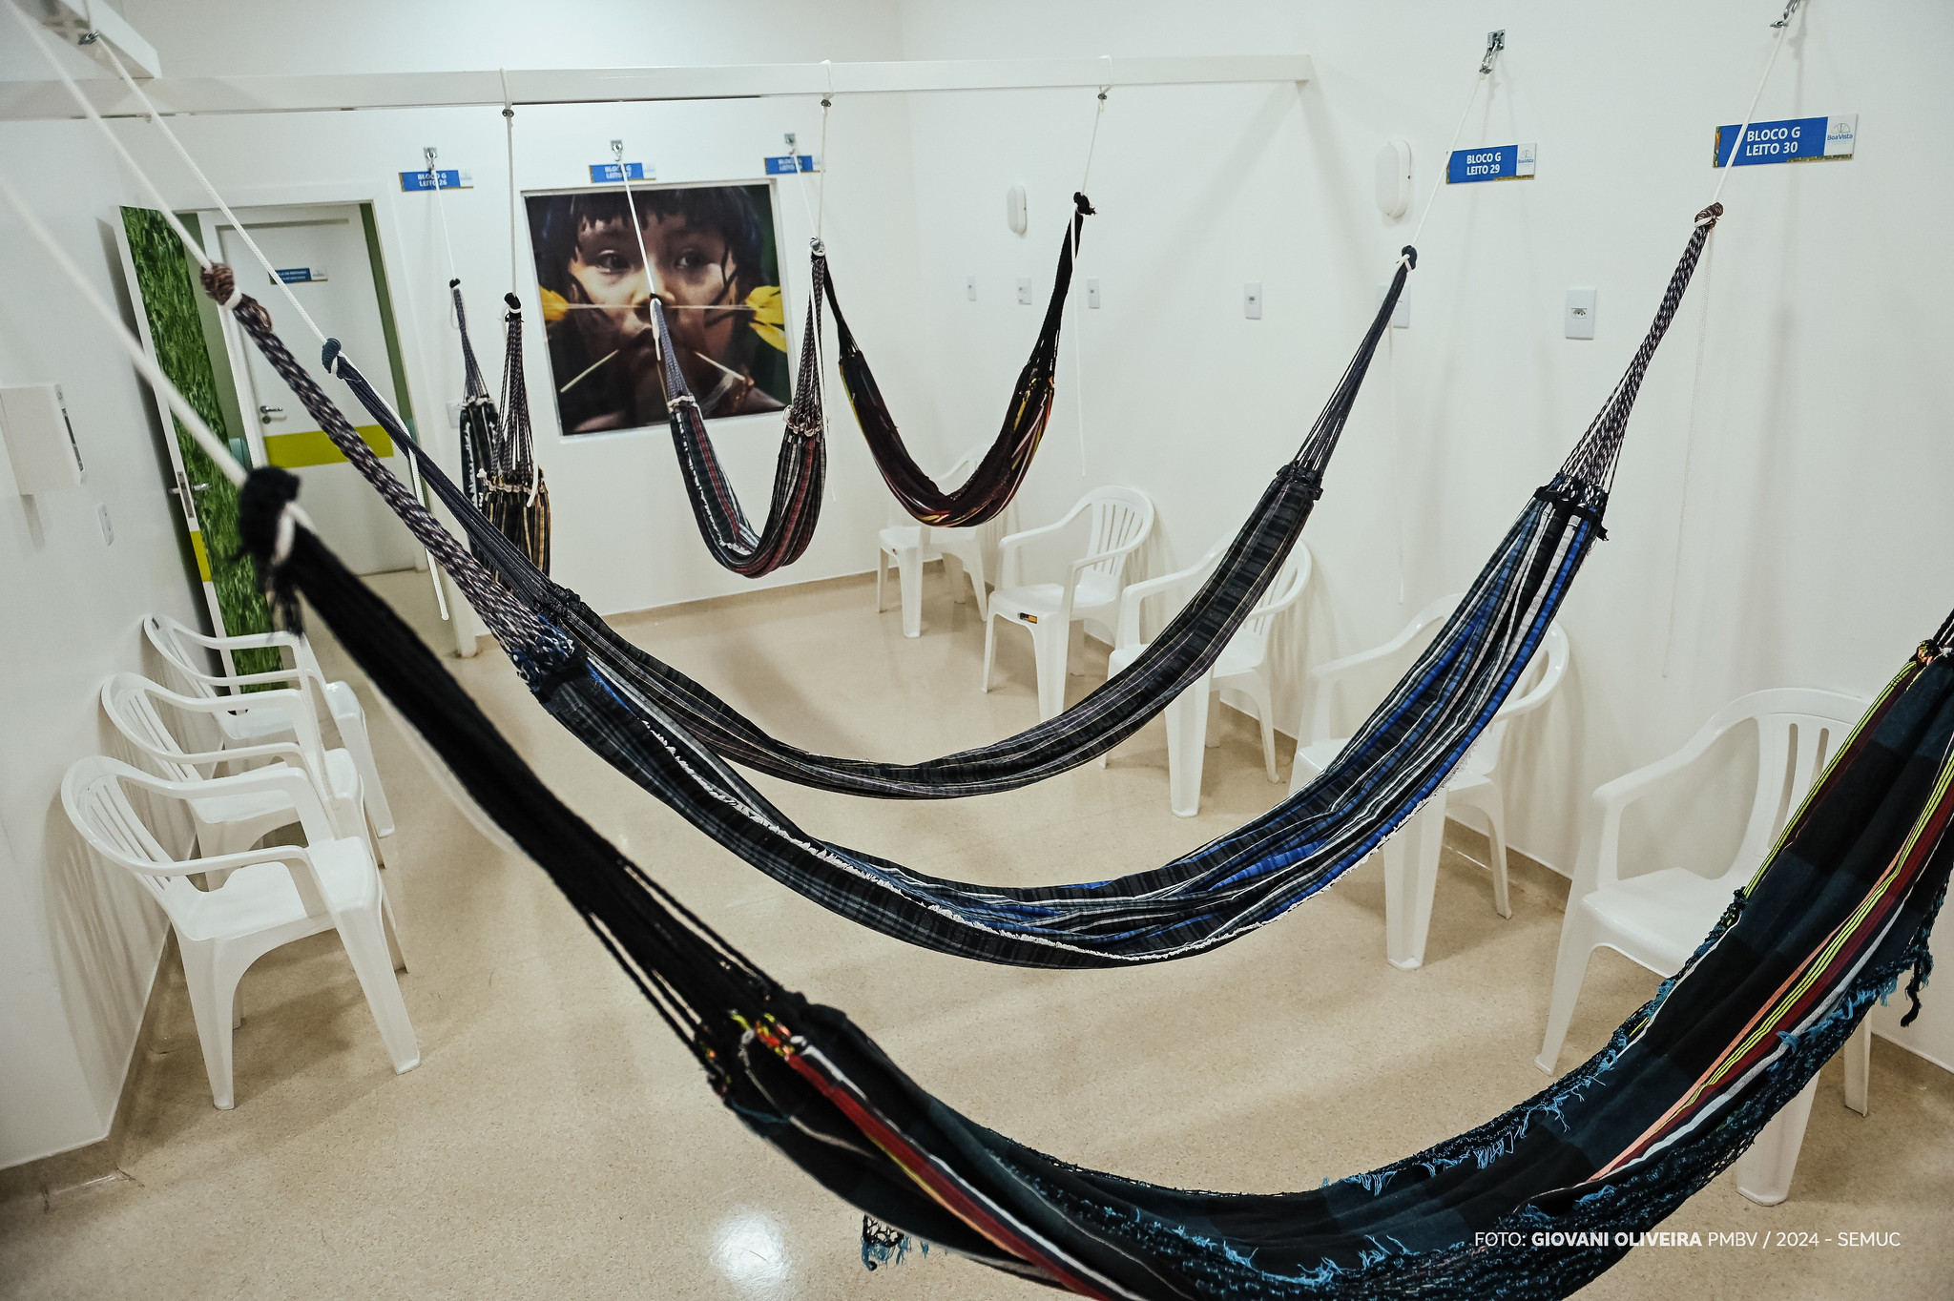
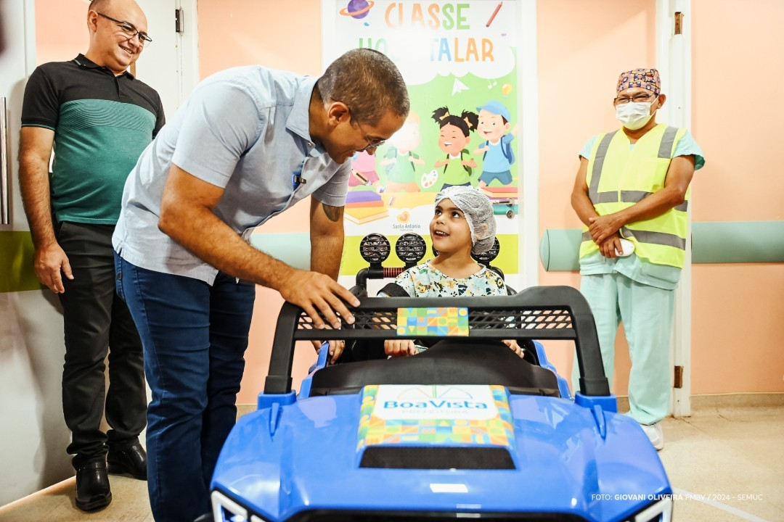
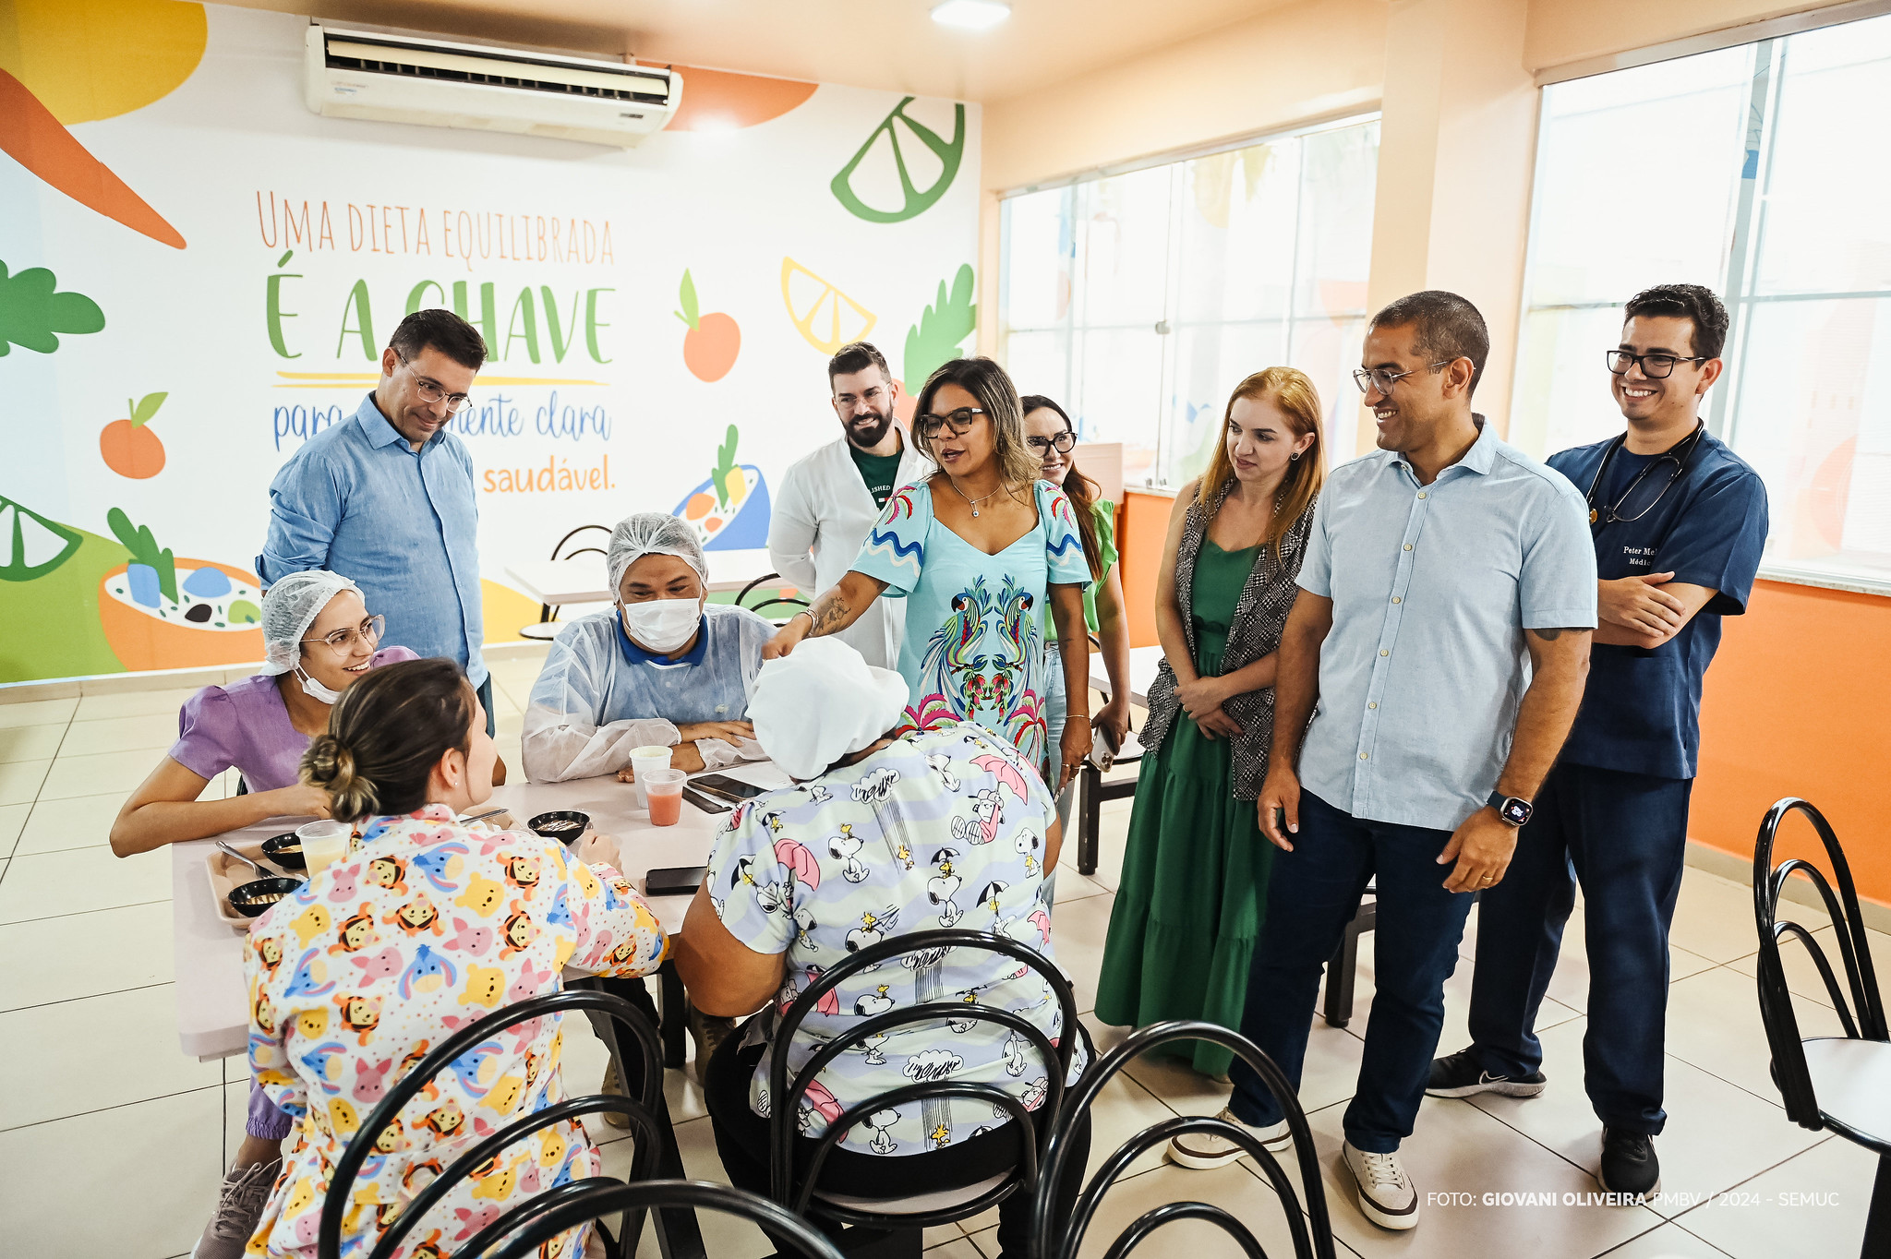
HOSPITAL DA CRIANÇA SANTO ANTÔNIO
MAIS HUMANIZADO – HCSA PASSA A TER CARRINHOS ELÉTRICOS,
AMPLIAÇÃO DE REDÁRIO E REVITALIZAÇÃO DE REFEITÓRIO (26/03/2024)
Local: Hospital Infantil Santo Antônio
Público-alvo: população infantil em geral e servidores do HCSA
Objetivo: A transferência das crianças para cirurgias eletivas até o centro cirúrgico do HCSA passou a ser feita com carrinhos elétricos personalizados, tornando esse momento mais humanizado.
O prefeito Arthur Henrique também ampliou a enfermaria dos pacientes indígenas com um novo redário e revitalizou o refeitório dos servidores do HCSA.

Slide 33
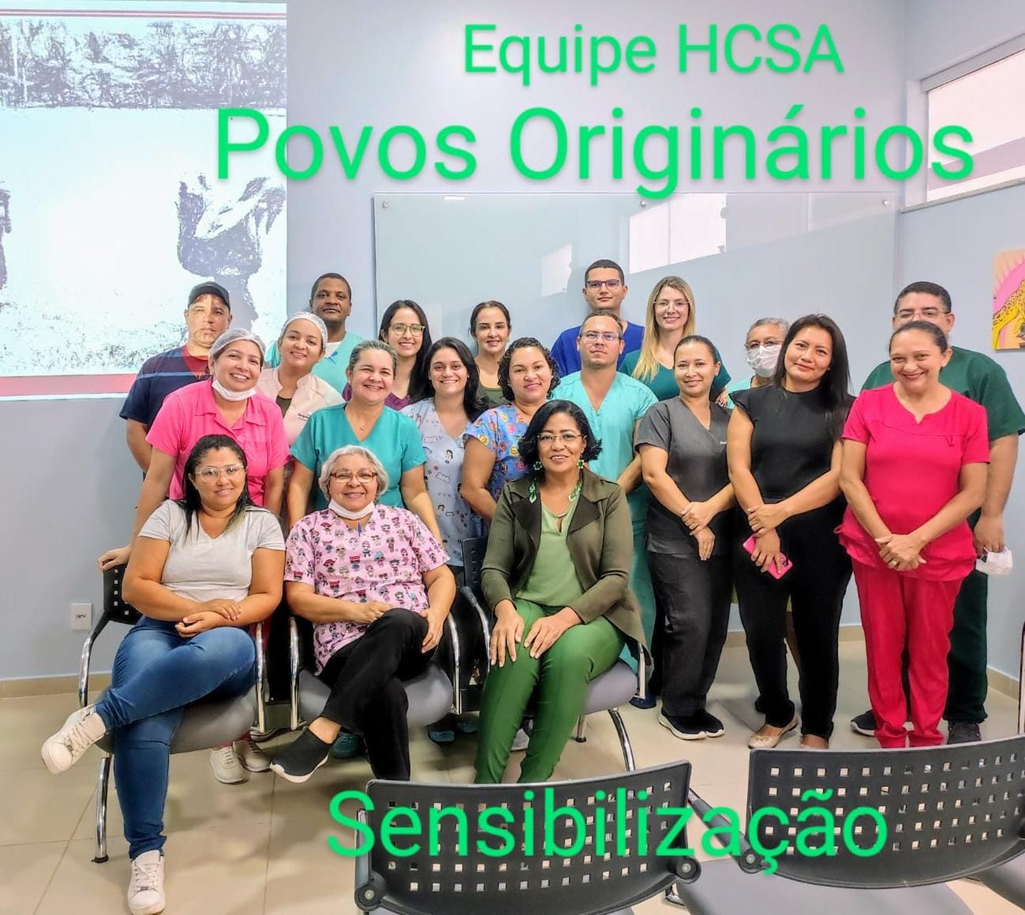
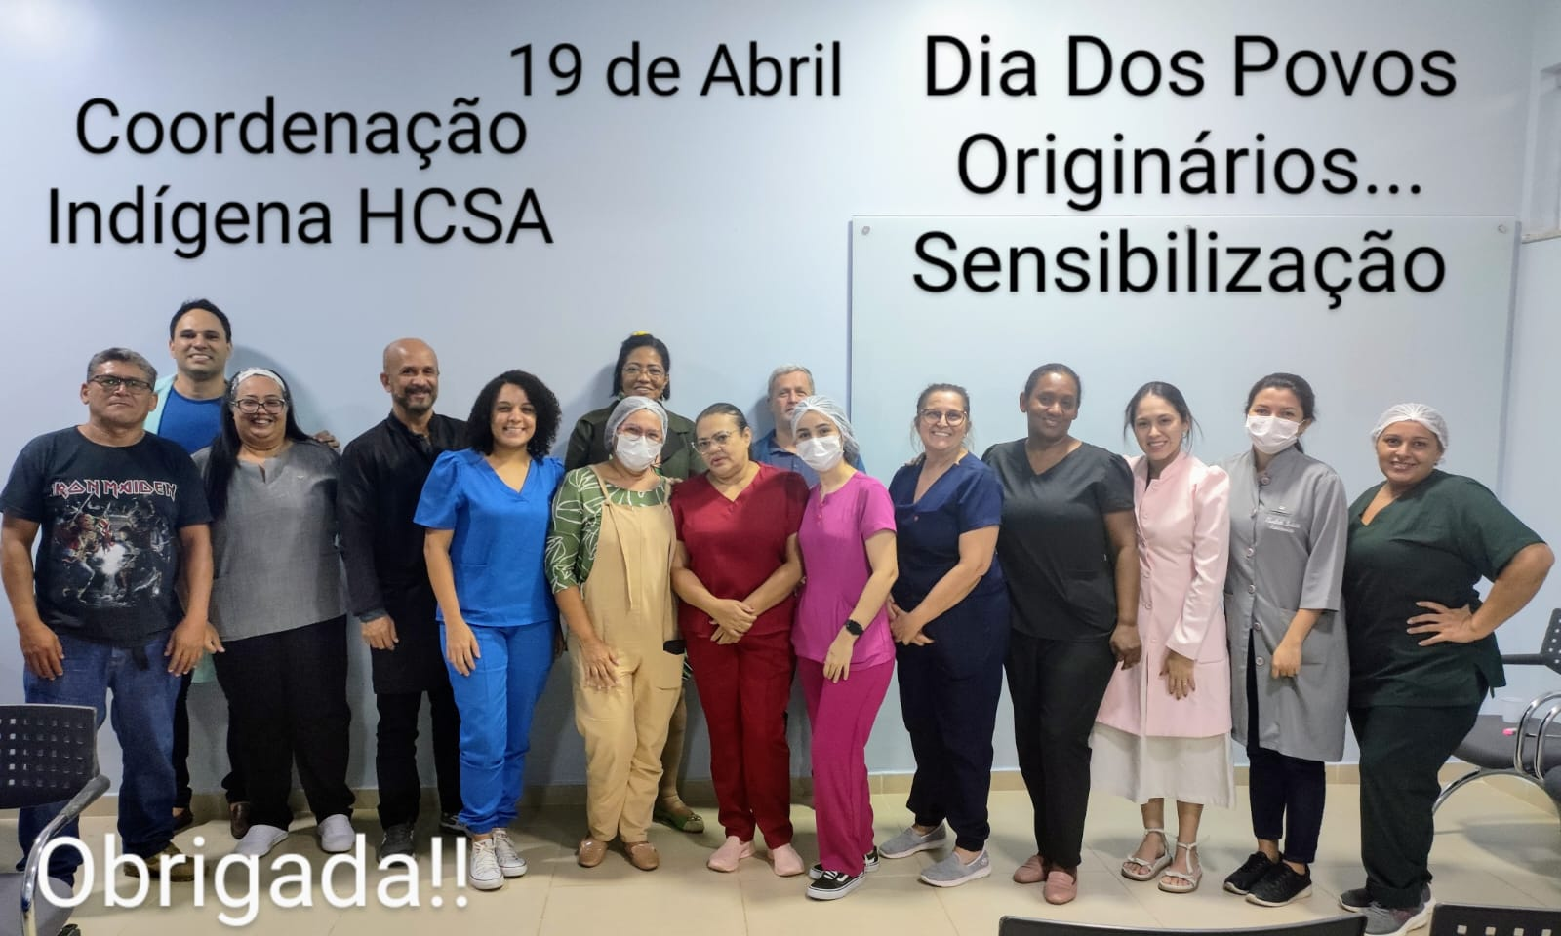
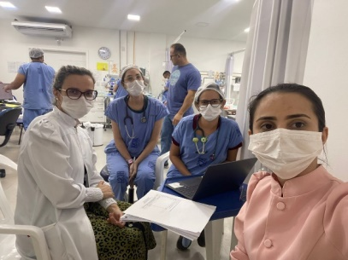









HOSPITAL DA CRIANÇA SANTO ANTÔNIO
CAPACITAÇÕES - HCSA
1 – 22 a 25/01/2024 - Infecção relacionadas a Assistência à Saúde: Prevenção de Pneumonia associada a Ventilação Mecânica - 35 participantes
2 – 23/01/2024 - Hemovigilância : Qualificação do Ato transfusional - 24 participantes
3 – 26/02/2024 - Treinamento ética profissional - 18 participantes
4 – 02/02/2024 - Oficina de Preenchimento da declaração de óbito - 12 participantes
5 – 29/02/2024 - Abordagem Sistemática da criança gravemente enferma - 53 participantes
6 – 29/02/2024 - Identificação e tratamento do desconforto respiratório agudo - 40 participantes
7 – 29/02/2024 - Verificação e avaliação dos Sinais Vitais e do Escore de Alerta Pediátrico - 43 participantes
8 – 01, 08, 15 e 22/03/2024 - Políticas de Faturamento hospitalar - 12 participantes
9 – 20/03/2024 - Disfagia - 12 participantes
10 – 11, 12 e 16/04/2024 - Blitz higienização das mãos e adorno zero - 24 participantes
11 – 16/04/2024 - Ventilação Mecânica em Pediatria - 18 participantes
12 – 22/04/2024 - Caminhos para atenção diferenciada aos povos indígenas – 42 participantes.
Total de participantes capacitados: 333

Slide 34
Ações Setoriais – SVS
PRIMEIRO QUADRIMESTRE 2024

Slide 35



VIGILÂNCIA EM SAÚDE
PREFEITURA LANÇA “CASTRA MÓVEL” PARA REALIZAÇÃO DE ESTERILIZAÇÃO CIRÚRGICA
DE CANINOS E FELINOS DE TUTORES DE BAIXA RENDA - (05/01/2024)
Lançamento Castra Móvel
Prefeito Arthur Henrique lançou o “Castra Móvel” para atender cães e gatos com serviços de castração e chipagem gratuita.
O veículo é itinerante, ficando em cada bairro em média 30 dias. Os locais que recebem o Castra Móvel são definidos conforme a demanda da população.
416 procedimentos cirúrgicos - Castra Móvel
580 procedimentos cirúrgicos - Clinicas Credenciadas

Slide 36



VIGILÂNCIA EM SAÚDE
QDENGA - BOA VISTA RECEBE DO MINISTÉRIO DA SAÚDE
DOSES DE VACINAÇÃO CONTRA DENGUE (28/02/2024)
Local: CMI
Público-alvo: Crianças com idade entre 10 e 14 anos
Objetivo: Realizar vacinação contra a dengue em crianças de 10 e 14
O Ministério da Saúde (MS) enviou 13.840 mil doses do imunizante Qdenga ao município de Boa Vista

Slide 37


VIGILÂNCIA EM SAÚDE e ATENÇÃO PRIMÁRIA
BOA VISTA INICIA A VACINAÇÃO CONTRA A DENGUE COM DOIS PONTOS FIXOS E NAS ESCOLA - (29/02/2024)
Local: Terminal Luiz Canuto Chaves e Parque Germano Augusto Sampaio
Público-alvo: Crianças com idade de 10 e 14 anos
Objetivo: Realizar vacinação contra a dengue
Total de doses aplicadas : 3.598 até 30/04/2024

Slide 38



VIGILÂNCIA EM SAÚDE
1° LEVANTAMENTO RÁPIDO DE ÍNDICES PARA AEDES AEGYPTI (27/02/2024)
A Superintendência de Vigilância em Saúde (SVS) realizou e divulgou o resultado do 1º Levantamento Rápido de Índices para Aedes aegypti (LIRAa) de 2024 em Boa Vista.
De acordo com o resultado, as ações da Prefeitura de Boa Vista reduziram para 0,8% de infestação predial para o Aedes aegypti, apontando a cidade com Baixo Risco para transmissão de dengue, zika e chikungunya.

Slide 39


VIGILÂNCIA EM SAÚDE
CAPACITAÇÃO PARA ACS PARA
INTEGRAÇÃO COM OS ACE EM AÇÕES DE COMBATE AO AEDES AEGYPTI
BUSCA ATIVA DE PACIENTES COM SUSPEITA
DA MALÁRIA EM ÁREA DE RISCO
Data :01/03/2024
Local: Área Rural - Bom Intento
Quantitativo: 7 residências
Data :12/03/2024
Local: Auditório da UFRR
Quantitativo de público atingido: 500 ACS

Slide 40



VIGILÂNCIA EM SAÚDE
PREFEITURA PROMOVE MUTIRÃO CONTRA O AEDES AEGYPTI NO
BAIRRO DR. AIRTON ROCHA – (16/03/2024)
Ação: Mutirão Contra a Dengue
Local: Bairro Dr. Airton Rocha
Período: 16/03/2024
Objetivo: Combater a proliferação do mosquito Aedes aegypti, transmissor da dengue, zika vírus e chikungunya no bairro Dr. Airton Rocha, apontado pelo LIRAa com alto risco de infestação predial para o mosquito transmissor.
Estatística: Cerca de 1.773 imóveis visitados.

Slide 41




VIGILÂNCIA EM SAÚDE
EDUCAÇÃO EM SAÚDE COM PRF
SOBRE DENGUE
EDUCAÇÃO EM SAÚDE EM
ESCOLAS E INSTITUIÇÕES
Data :21/03/2024
Local: BR 174
Quantitativo de público atingido: 50 motoristas
Data : 05 e 20/03/2024
Local: Escola Municipal Luiz Canará e Escola Municipal Francisco Cássio Quantitativo de público atingido: 150 alunos

Slide 42


VIGILÂNCIA EM SAÚDE
PREFEITURA COM VOCÊ- VACINAÇÃO DE CANINOS E FELINOS CONTRA RAIVA
Data : 23/03/2024
Local: Bairro Dr. Airton Rocha
Quantitativo: 151 animais vacinados

Slide 43





VIGILÂNCIA EM SAÚDE
PANFLETAGEM ALUSIVO AO ABRIL VERDE - MEMÓRIA ÀS VÍTIMAS
DE ACIDENTES E DOENÇAS RELACIONADAS AO TRABALHO
Data : 17/04/2024
Local: Centro Comercial da Avenida Estrela Dalva (Raiar do Sol) e Centro Comercial da Avenida Solon Rodrigues Pessoa (Pintolândia)
Quantitativo de público atingido: Empregadores, empregados e comunidade

Slide 44


VIGILÂNCIA EM SAÚDE
CAPACITAÇÃO EM HANSENÍASE PARA ENFERMEIROS E MÉDICOS
Data : 22 de abril de 2024
Local: Auditório da CGVS
Público Alvo: Médicos e Enfermeiros
Quantitativo de público atingido: 80 pessoas

Slide 45



VIGILÂNCIA EM SAÚDE e ATENÇÃO PRIMÁRIA
PREFEITURA DE BOA VISTA INICIA O MOVIMENTO NACIONAL PELA VACINAÇÃO NAS ESCOLAS (24/04/2024)
Local: Escolas municipais e estaduais do Município de Boa Vista.
Público-alvo: Crianças de 2 a 5 anos de idade e adolescentes e jovens de até 19 anos.
Objetivo: Ampliar a cobertura vacinal
Total de alunos imunizados: 1.310 alunos.

Slide 46



VIGILÂNCIA EM SAÚDE
OFICINA: VIGILÂNCIA DO ÓBITO E NASCIMENTO
Data : 25 e 26/04/2024 –
Local: CCTI
Público Alvo: Enfermeiros ESF
Quantitativo: 120 profissionais capacitados

Slide 47


VIGILÂNCIA EM SAÚDE
ZONEAMENTO DOS AGENTES DE COMBATE ÁS ENDEMIAS EM ÁREAS PRIORITÁRIAS
OBJETIVO
Adotar o regime de zoneamento para a atividade do ACE, que consiste em mantê-lo atuando dentro de uma mesma área de trabalho, buscando uma territorialização compatível com a da Atenção Primária cobrindo 100% das áreas de alto risco de transmissão de ARBOVIROSES.

Slide 48
Prefeito Municipal de Boa Vista – RR
Arthur Henrique Brandão Machado
Secretário Municipal de Saúde
Luiz Renato Maciel de Melo

